Slide 1
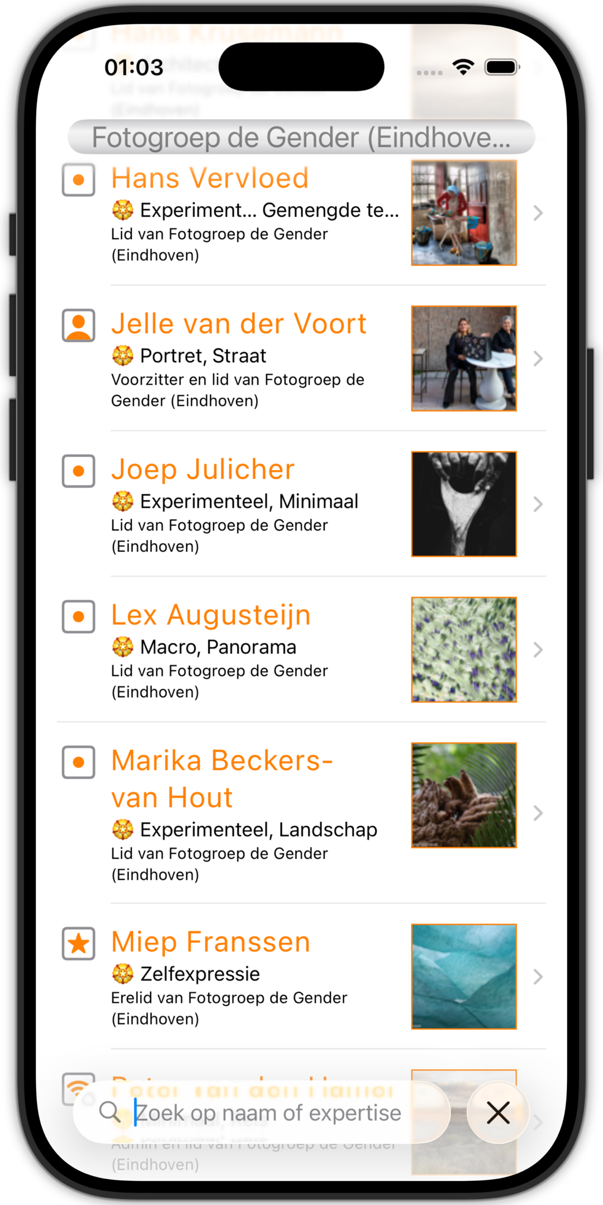
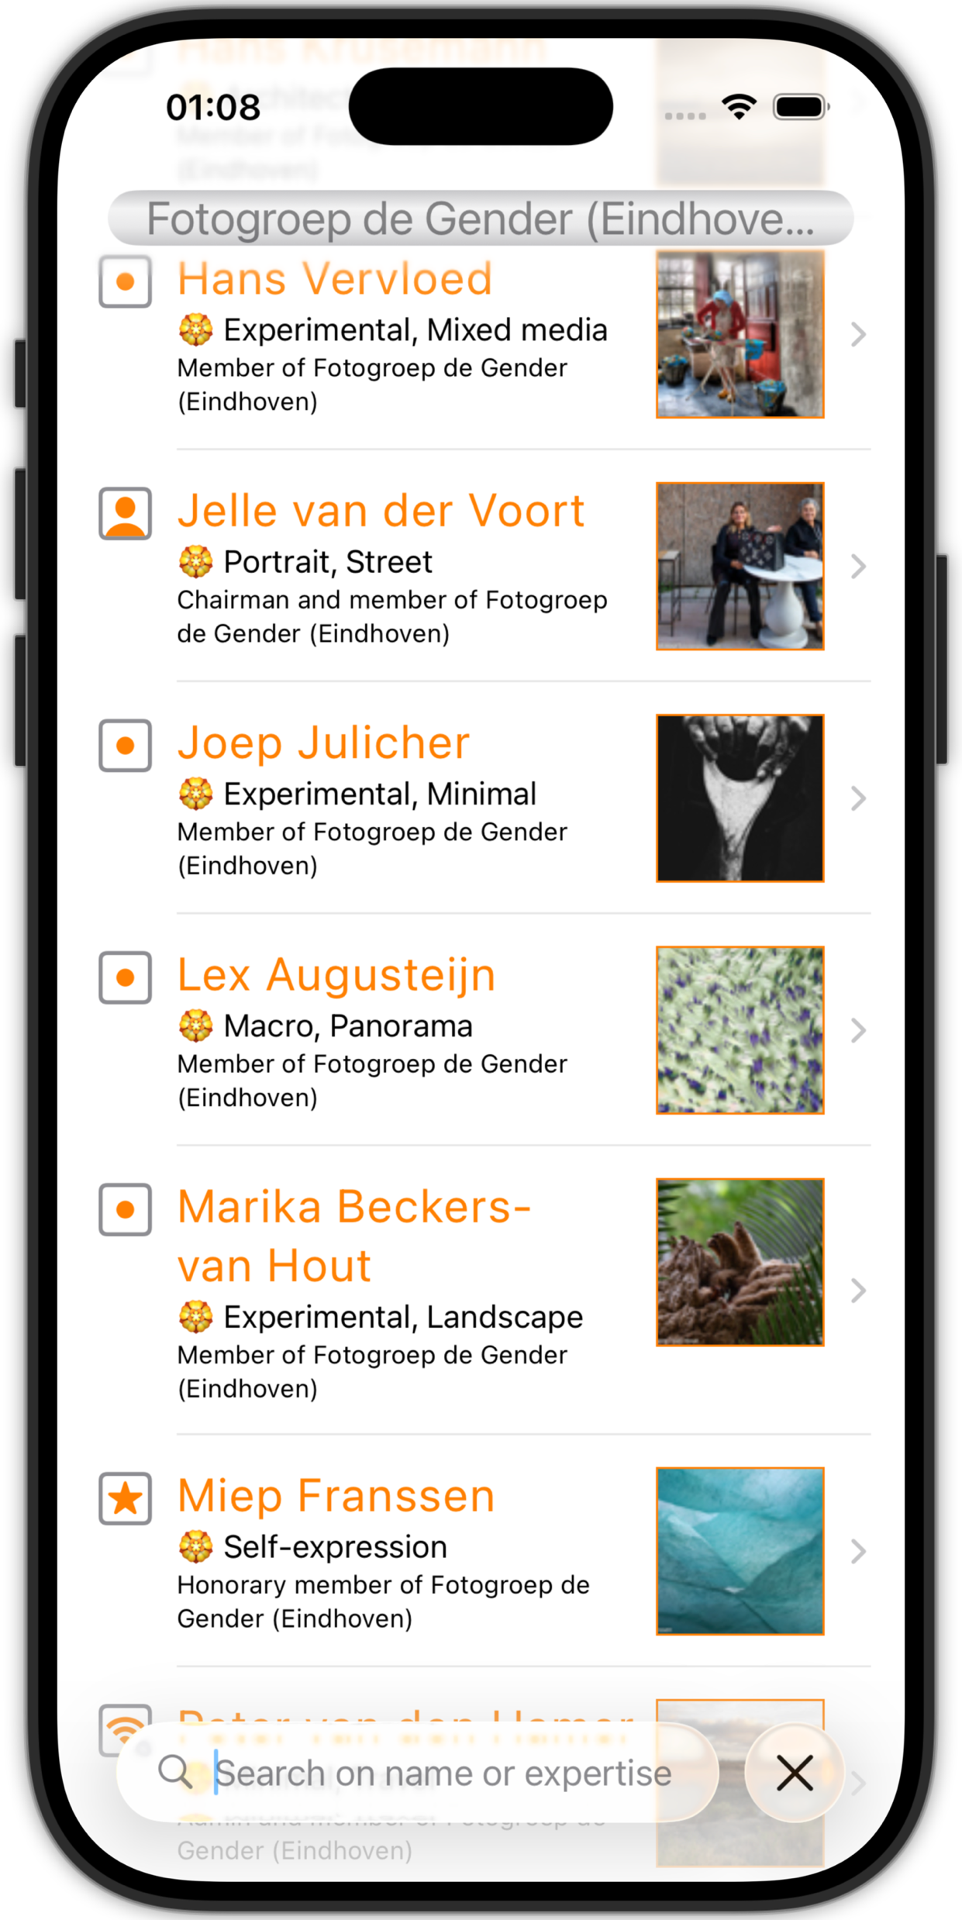
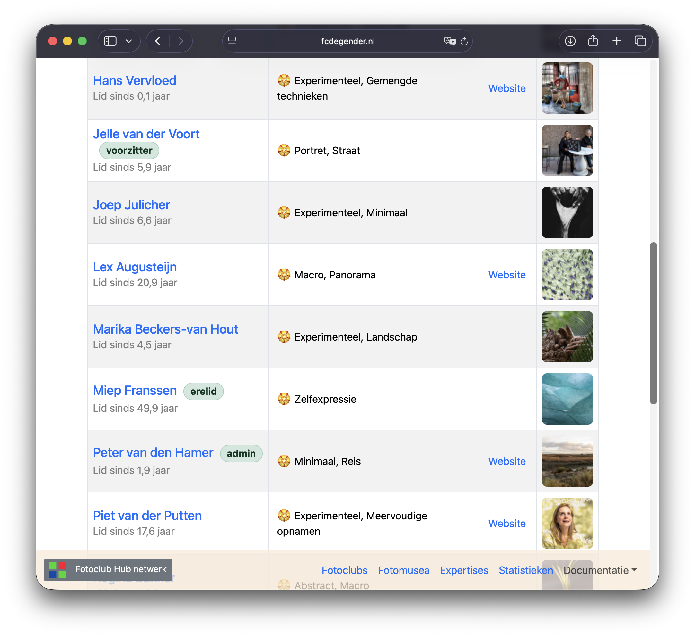
De Fotoclub Hub app Portfolio’s van leden van fotoclubs
Eigenlijk tweetal apps: ⏳
Voor Web: Android, Windows, Mac, laptops, mobile…
Voor Apple: iPhone & iPad (gratis, Apple App Store)
Ontworpen rondom Fotoclub concept (i.t.t. Instagram, Flickr,…)
Clubs → Leden → Portfolio’s → Foto’s ⏳
In samenwerking met Fotobond Brabant-Oost (“Klik en Connect”)
Ook ondersteuning voor Individuele leden (per regio)
Centrale ingang naar geselecteerd werk van (tzt) 100+ clubs ⏳
Decentraal beheer van gegevens (clubs beheren de portfolio’s) ⏳
Functionaliteit:
Fotografen opsporen met eenzelfde focus (b.v. “panorama”, “straat”) ⏳
Ondersteunt ook individuele leden (per regio)
Kan web portfolio’s integreren in bestaande websites (b.v. WordPress)
Ongeveer maandelijks een nieuwe versie
Tweetalig: Nederlands en Engels; zie ➡️
Peter van den Hamer (fgDeGender, vdhamer@msn.com), 19 Nov 2025

Slide 2
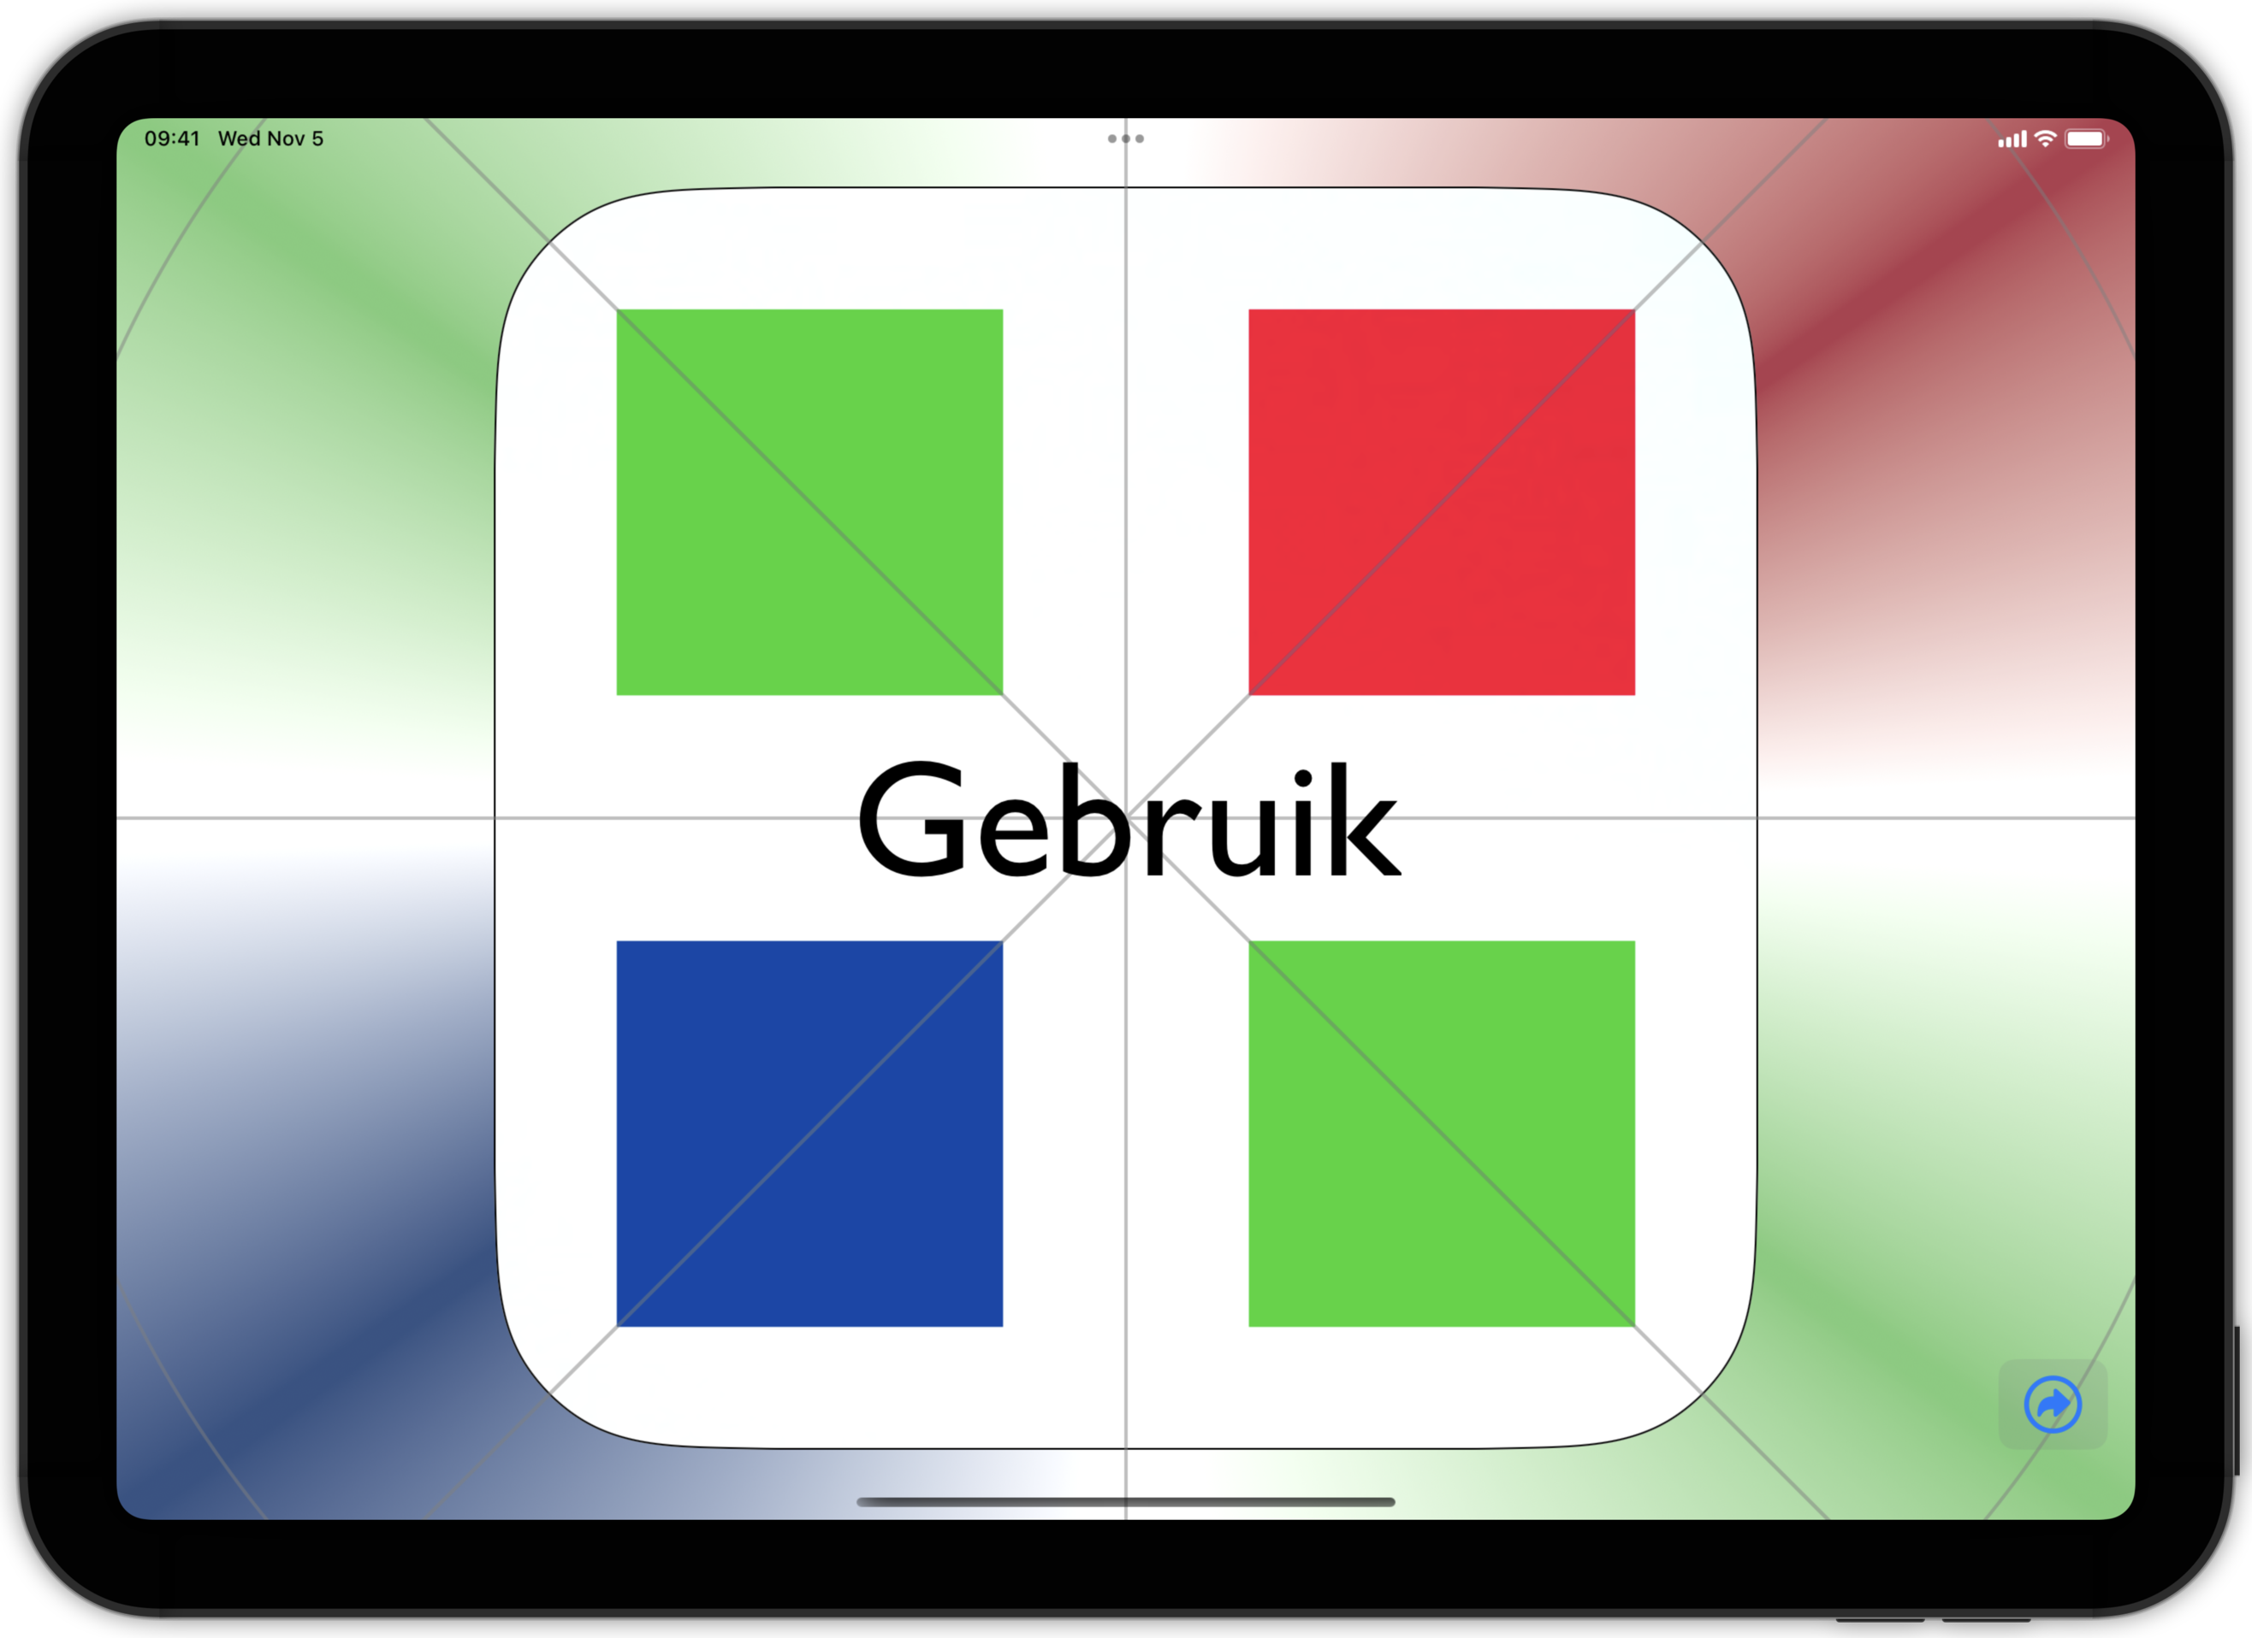

Slide 3
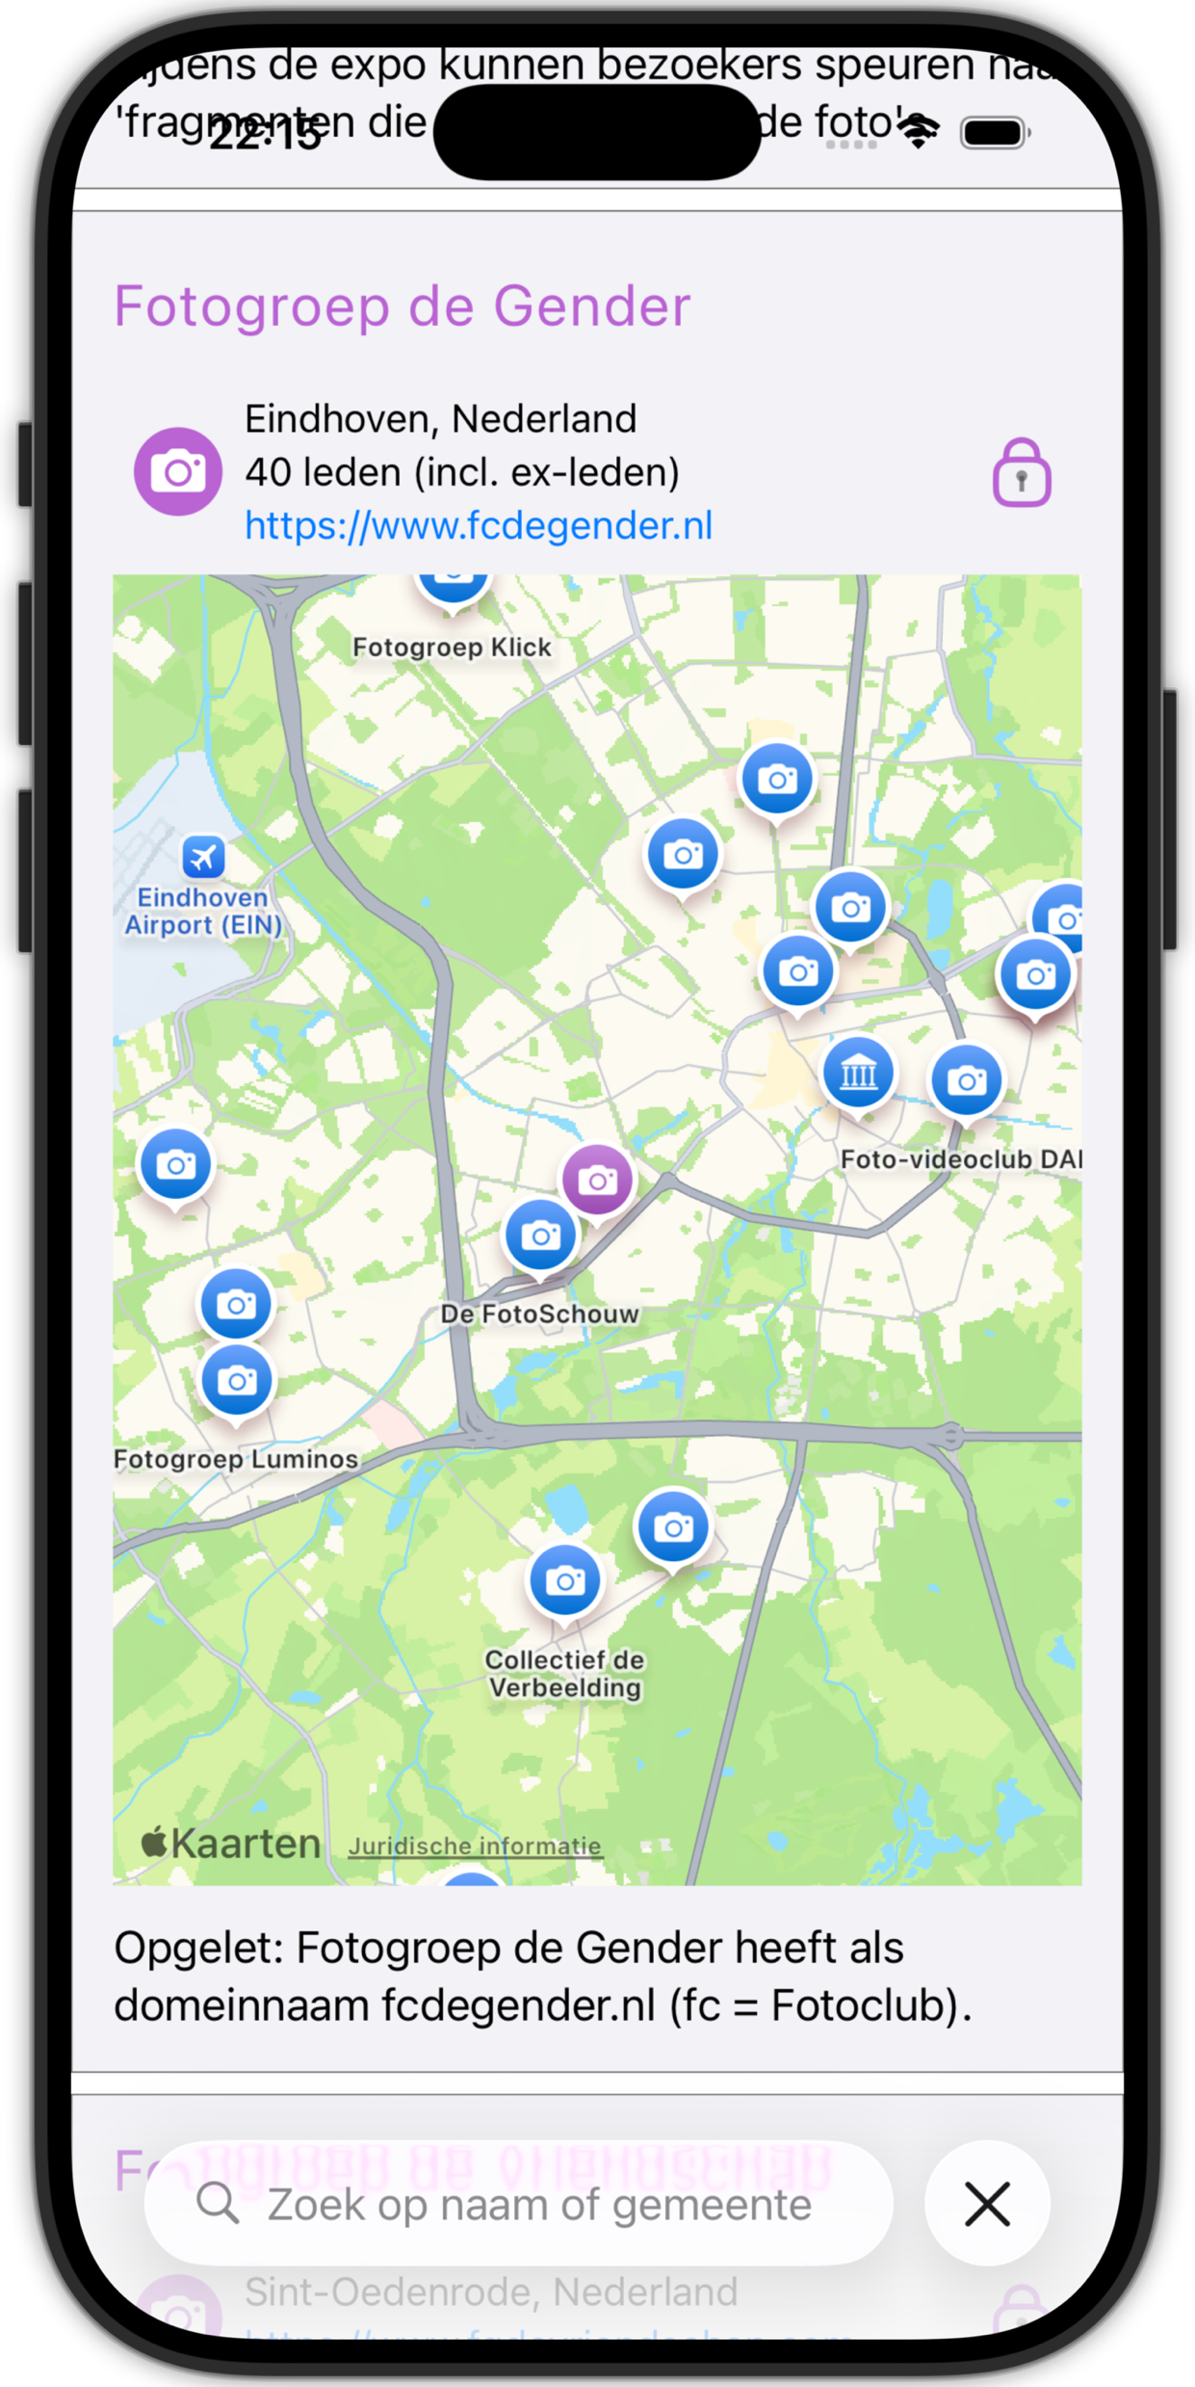
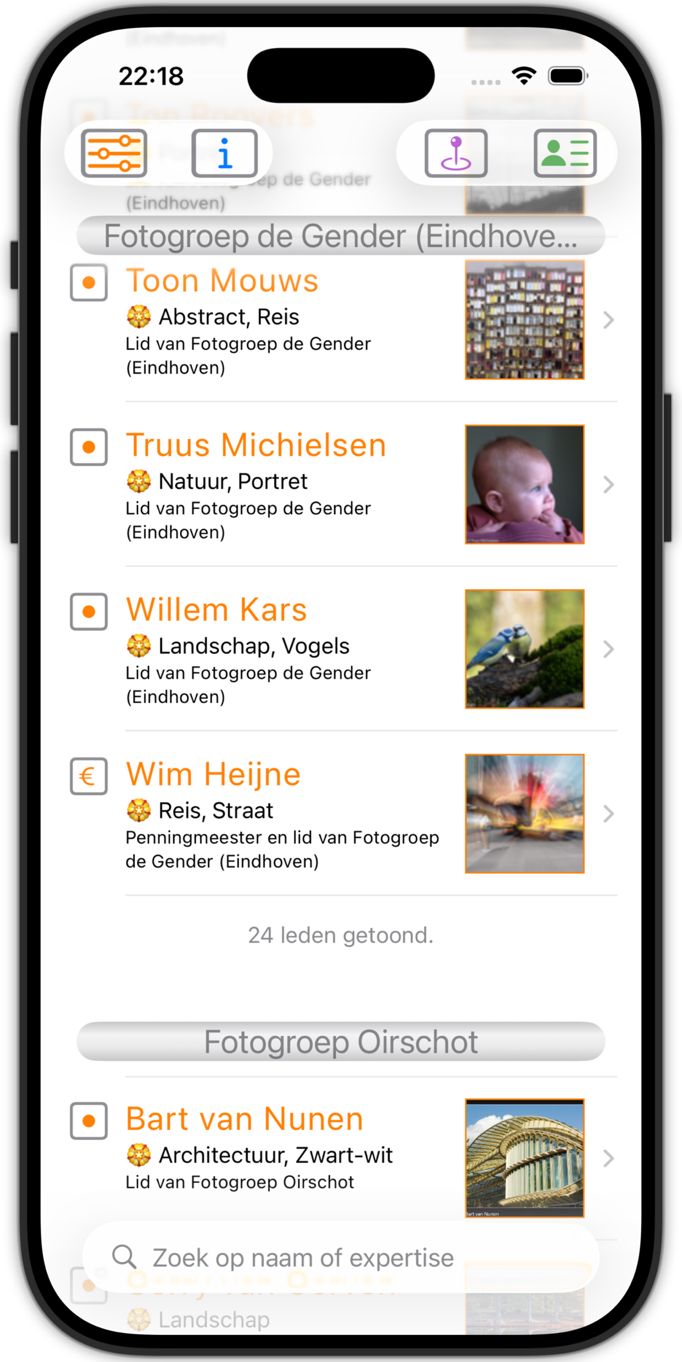
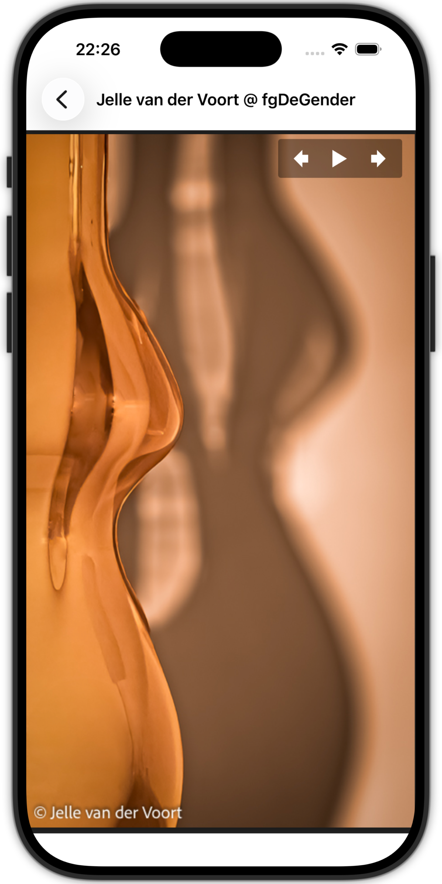
Clubs
ClubLeden
Portfolio’s
Landkaarten
Expertises
Foto’s

Slide 4
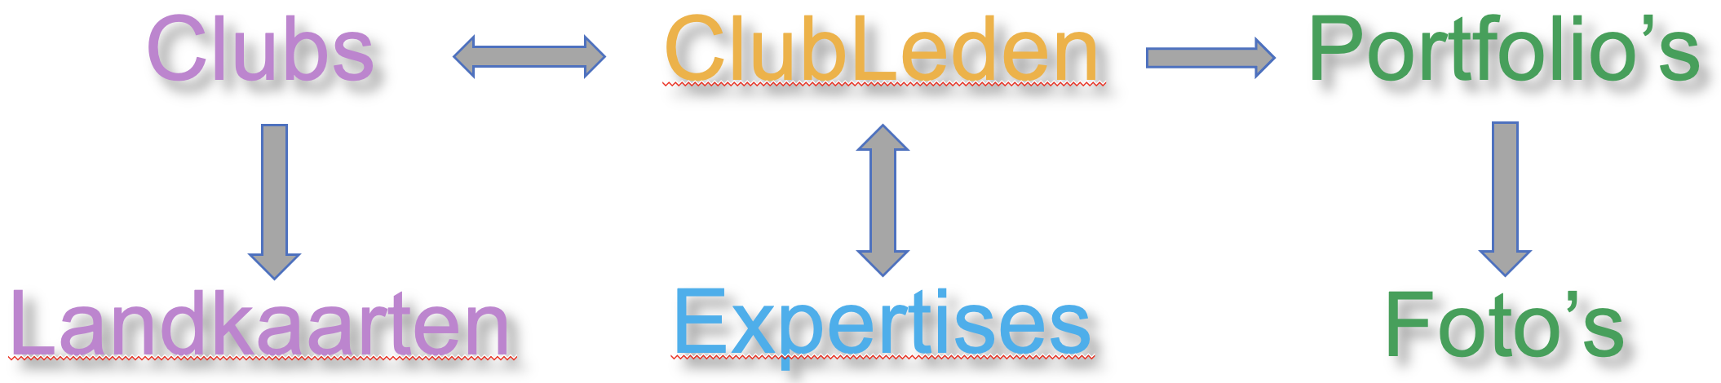
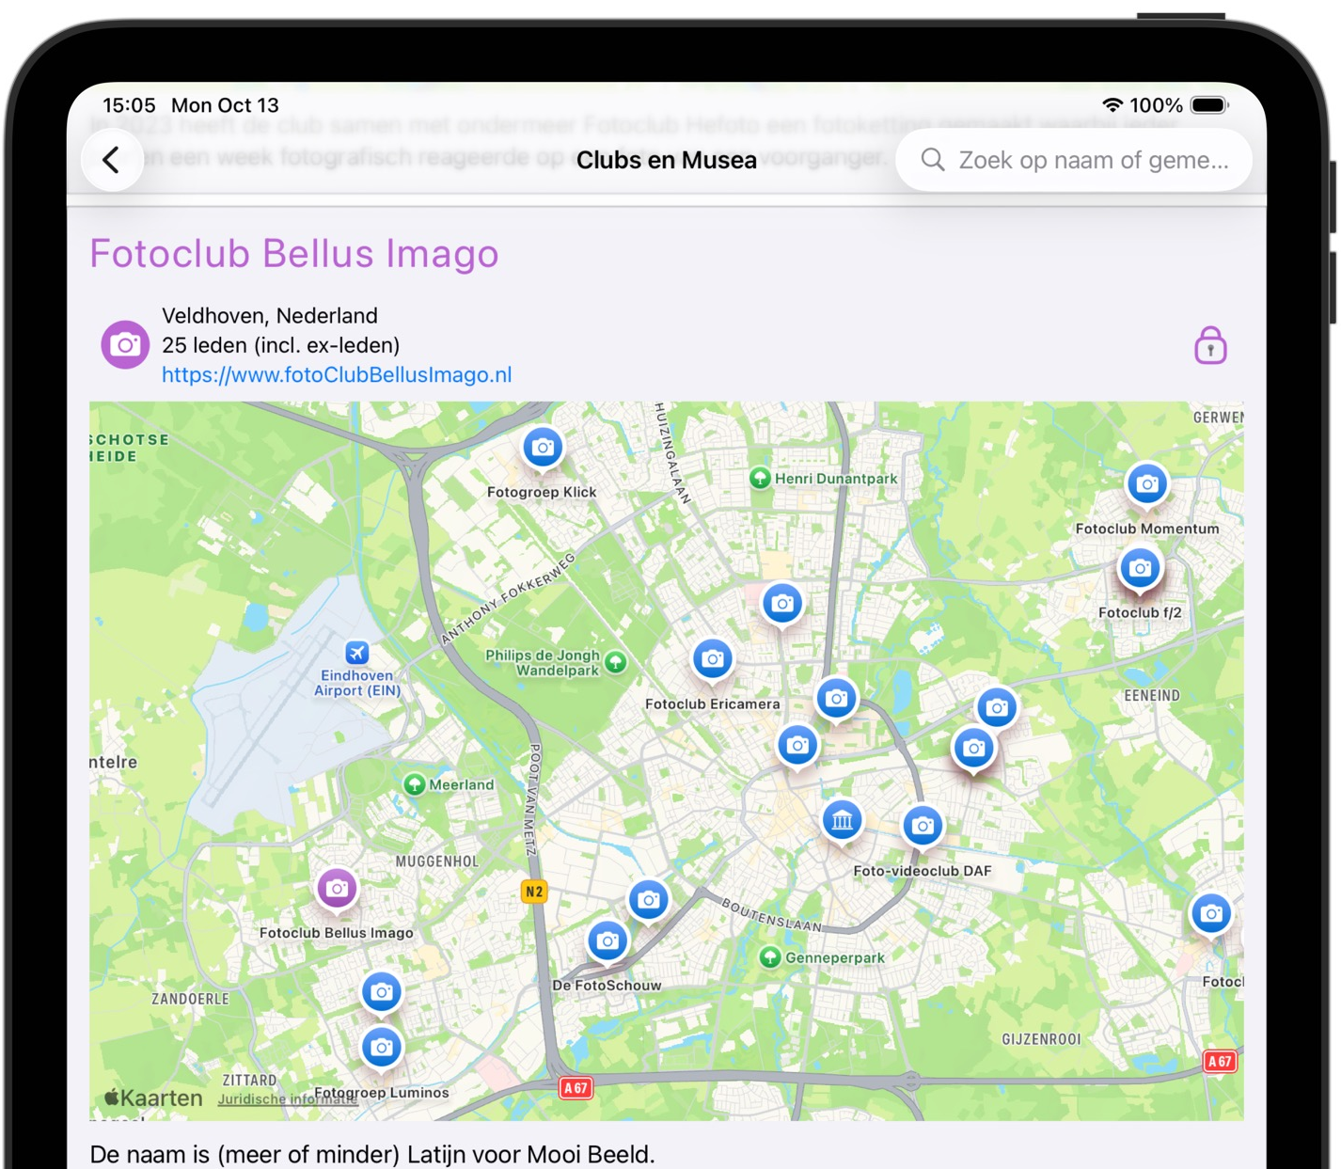
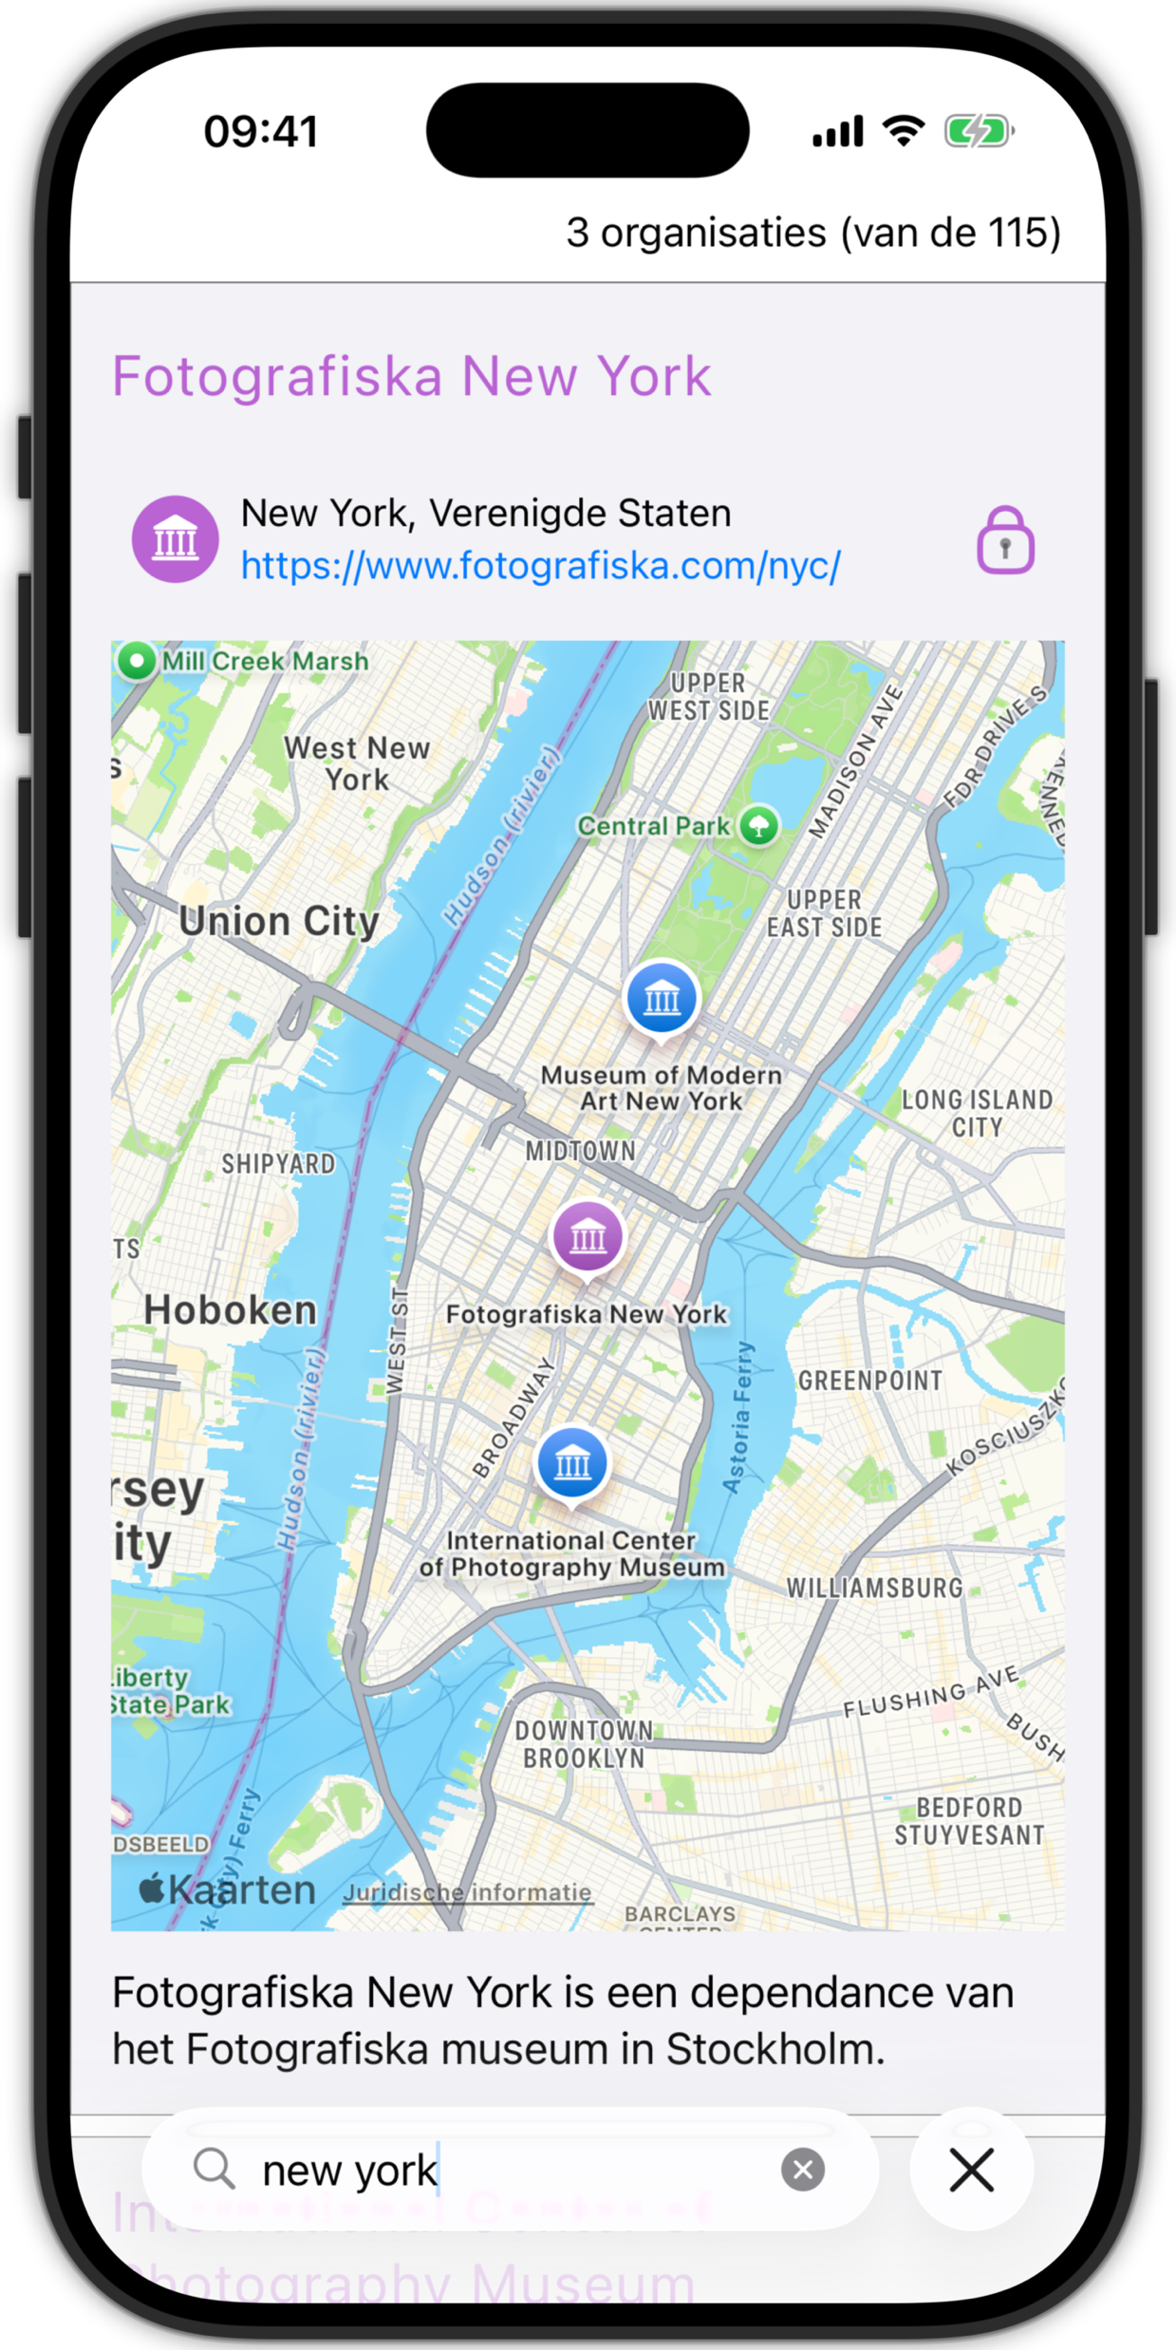
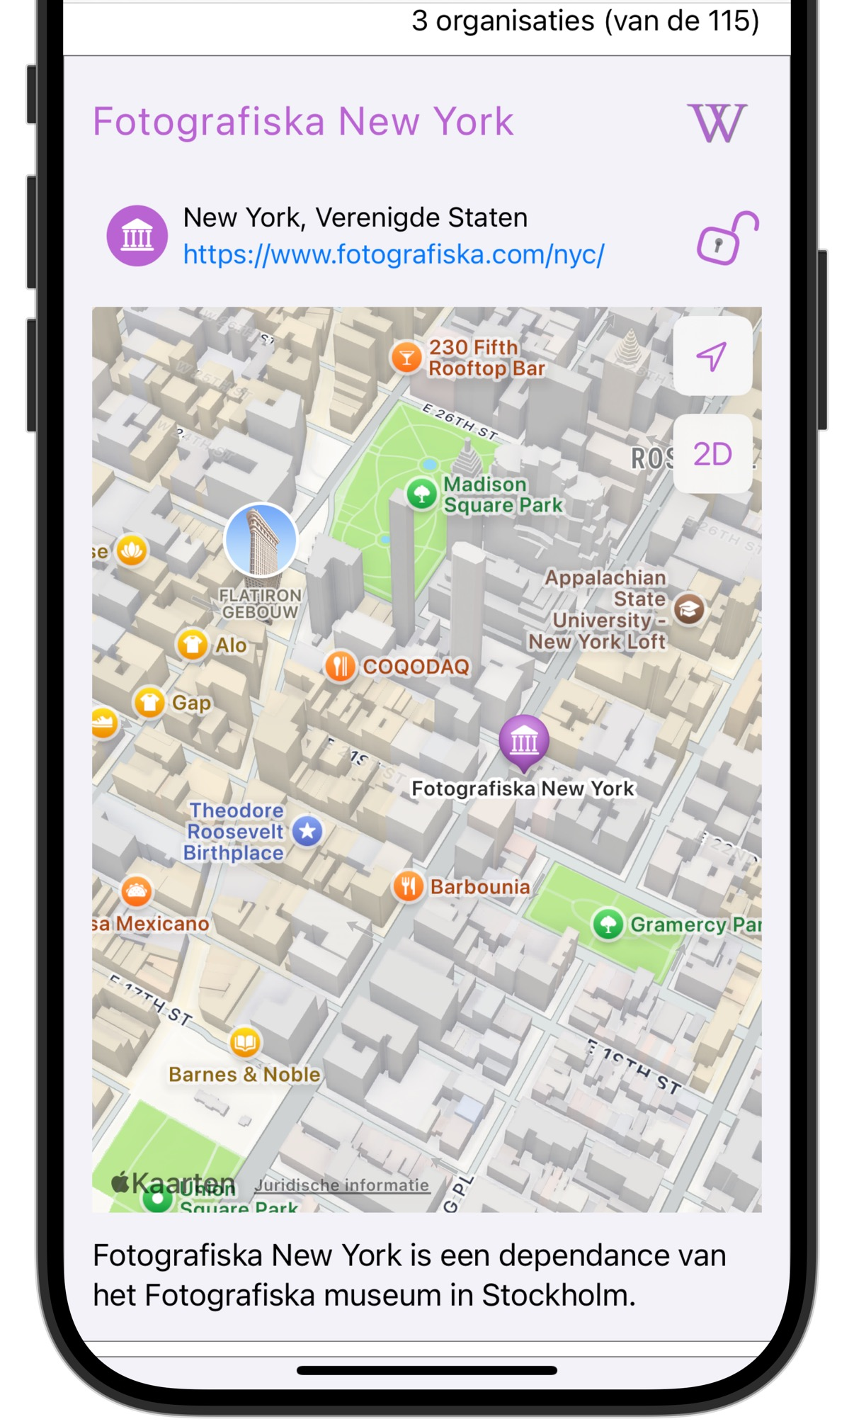
Clubs bij Eindhoven
Musea in Manhattan
Inzoomen op Fotografiska NY

Slide 5
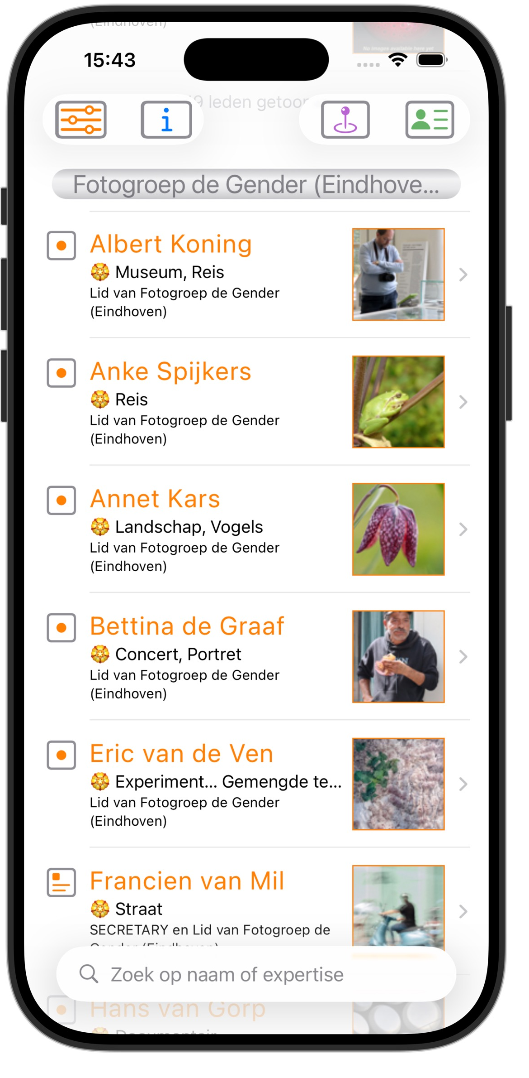
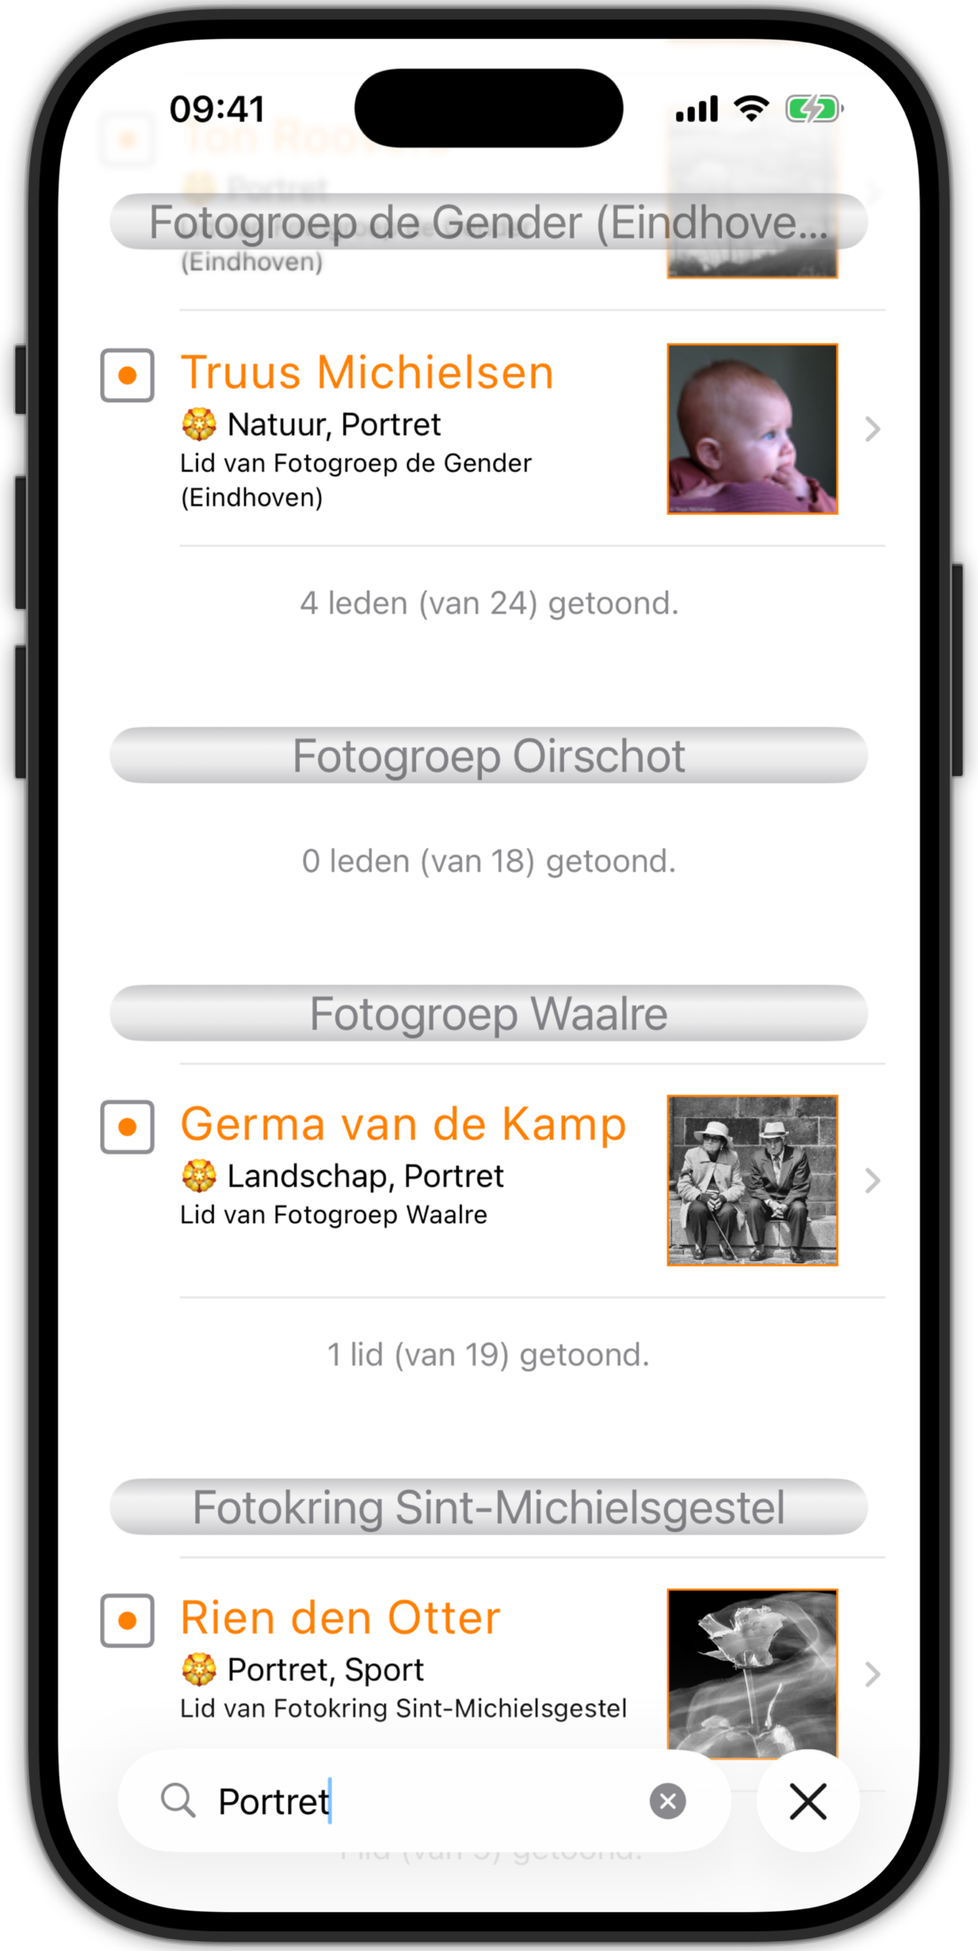
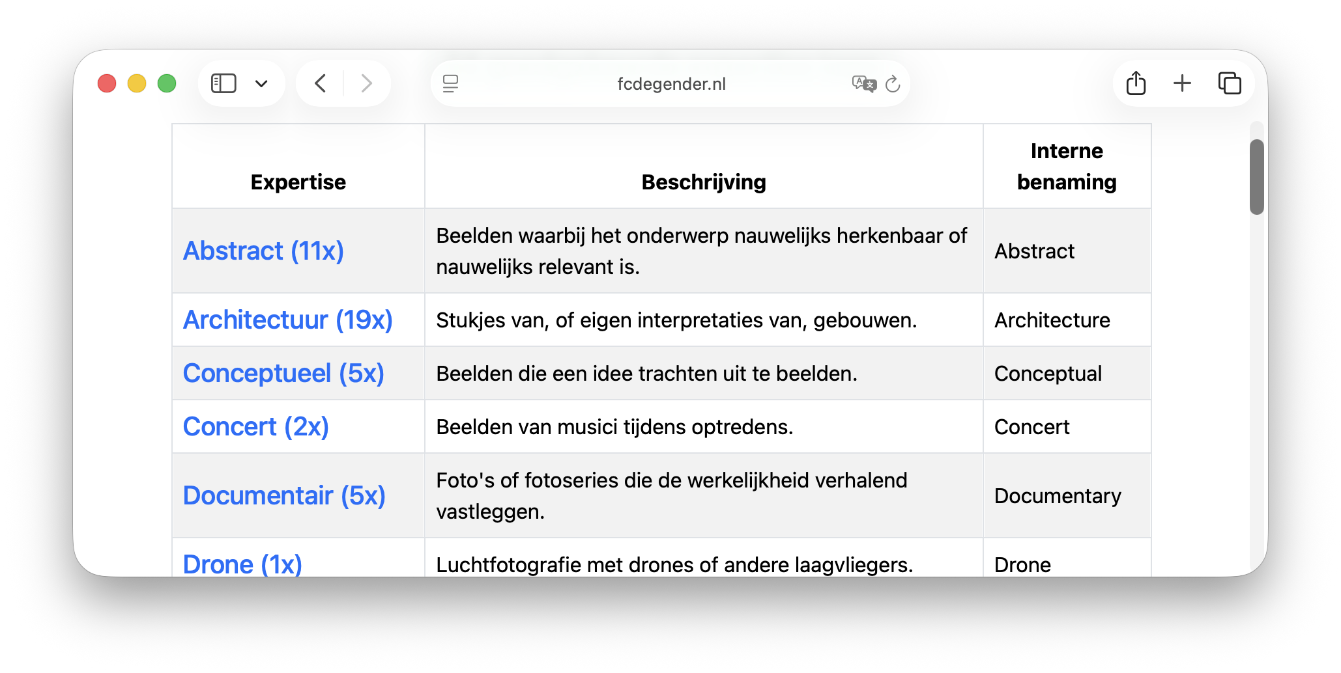
Een fotograaf kan maximaal 2 expertises opgeven
Je kunt fotografen zoeken op basis van expertise (“maatjes”). Dat is zoeken gaat over clubgrenzen heen.
Clubleden van club fgDeGender
Op expertises zoeken in de Webversie (links nog niet af)
Zoeken op Portret specialisten

Slide 6
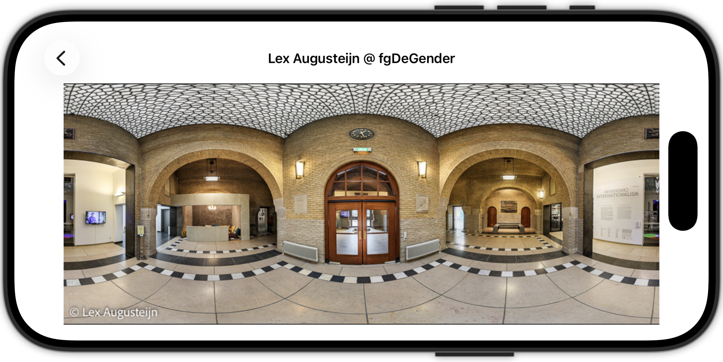
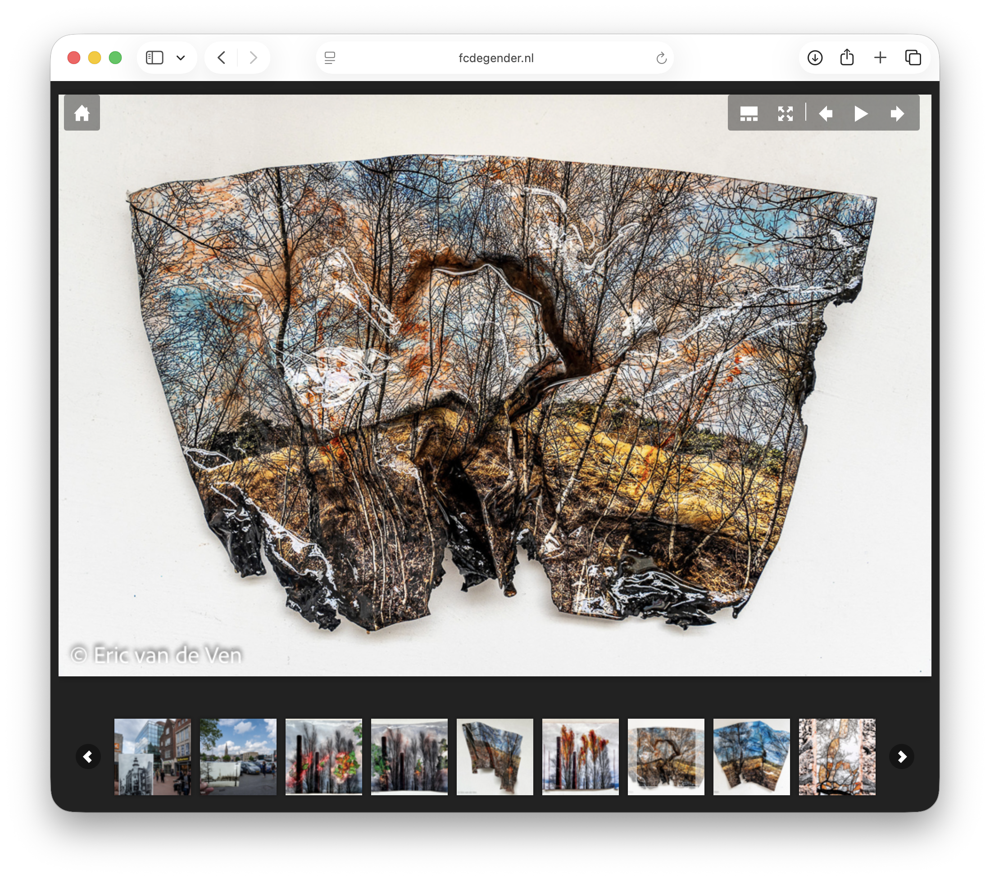
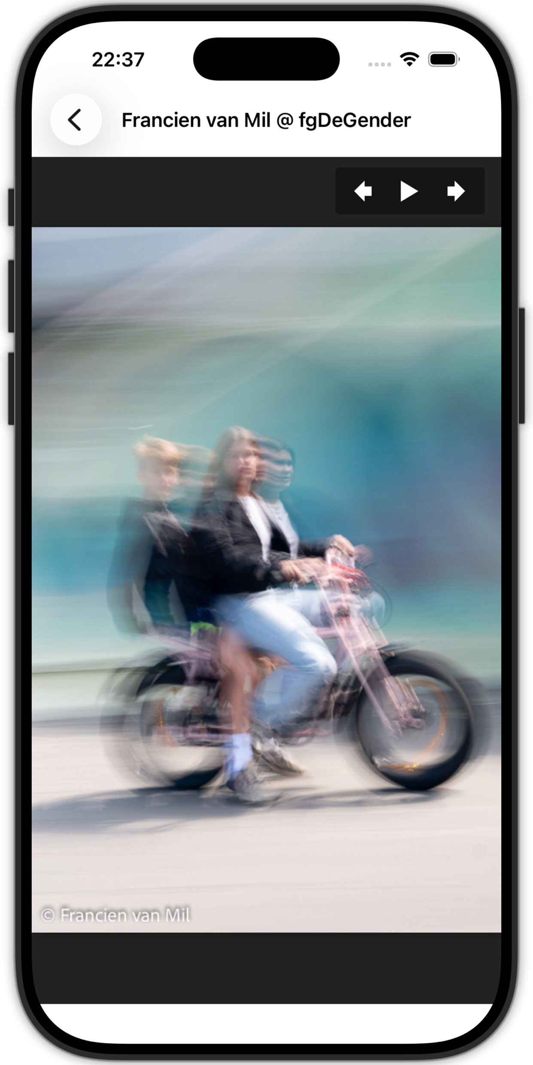
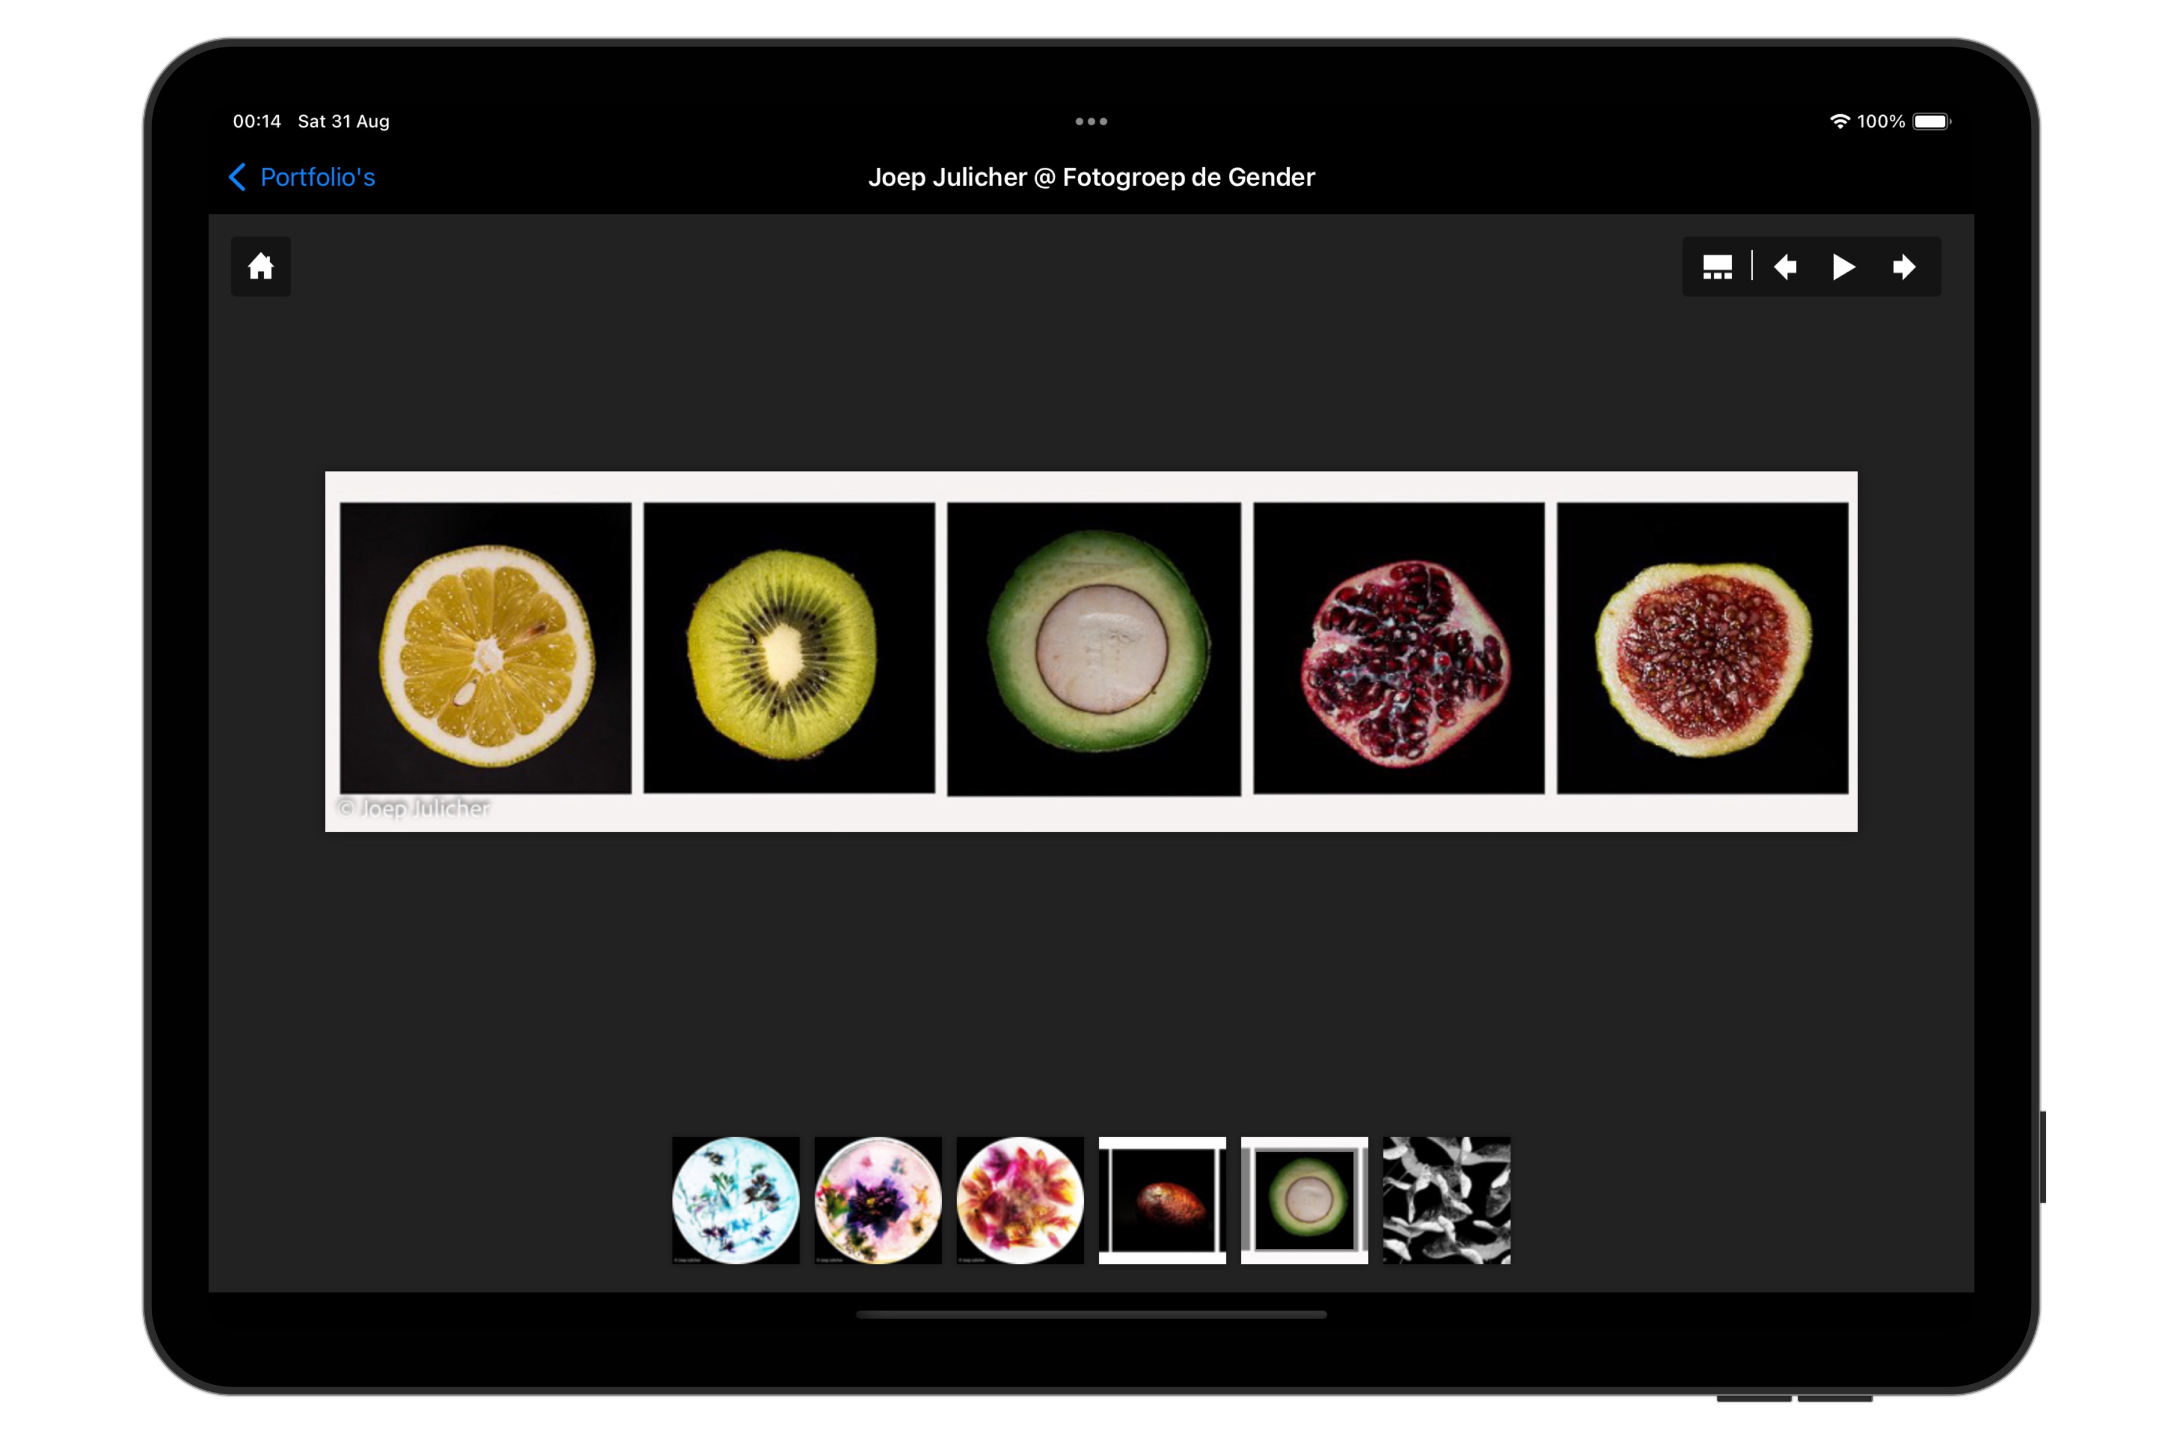

Slide 7
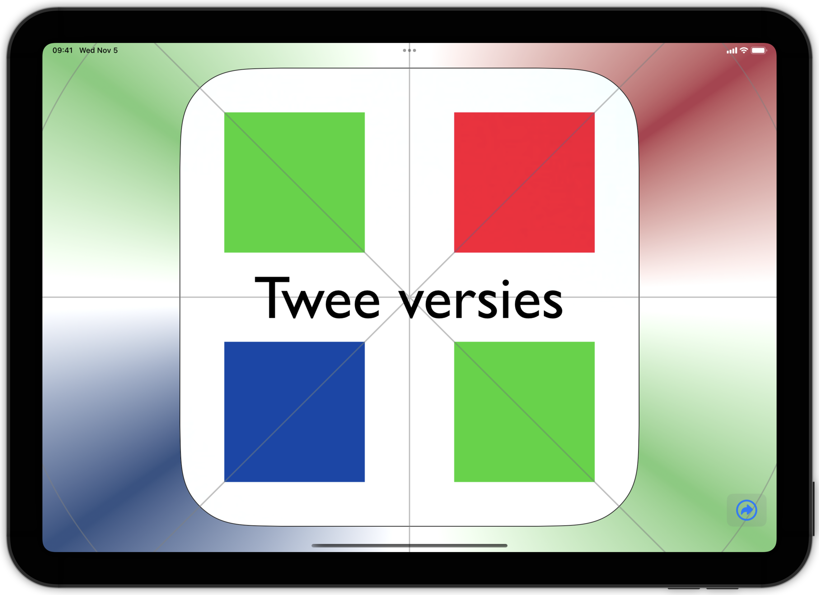

Slide 8
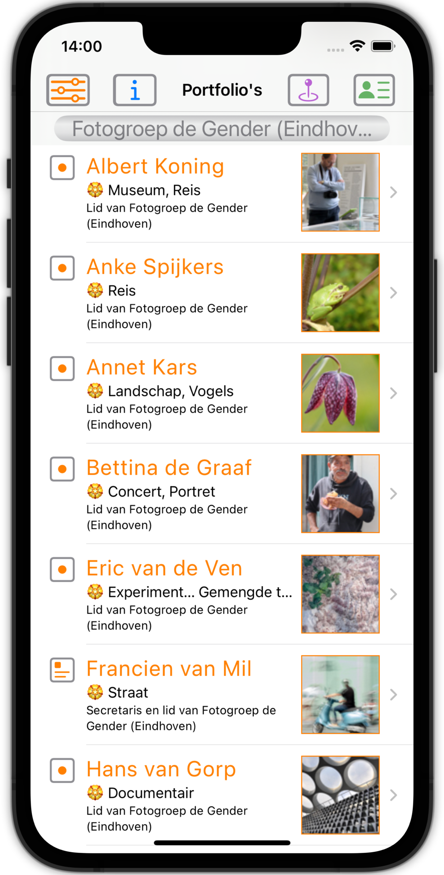
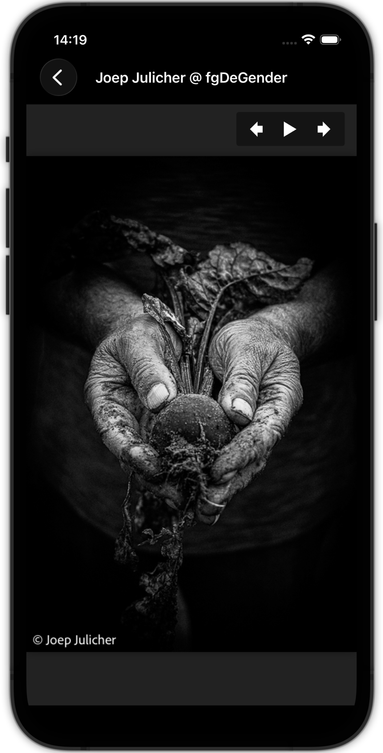
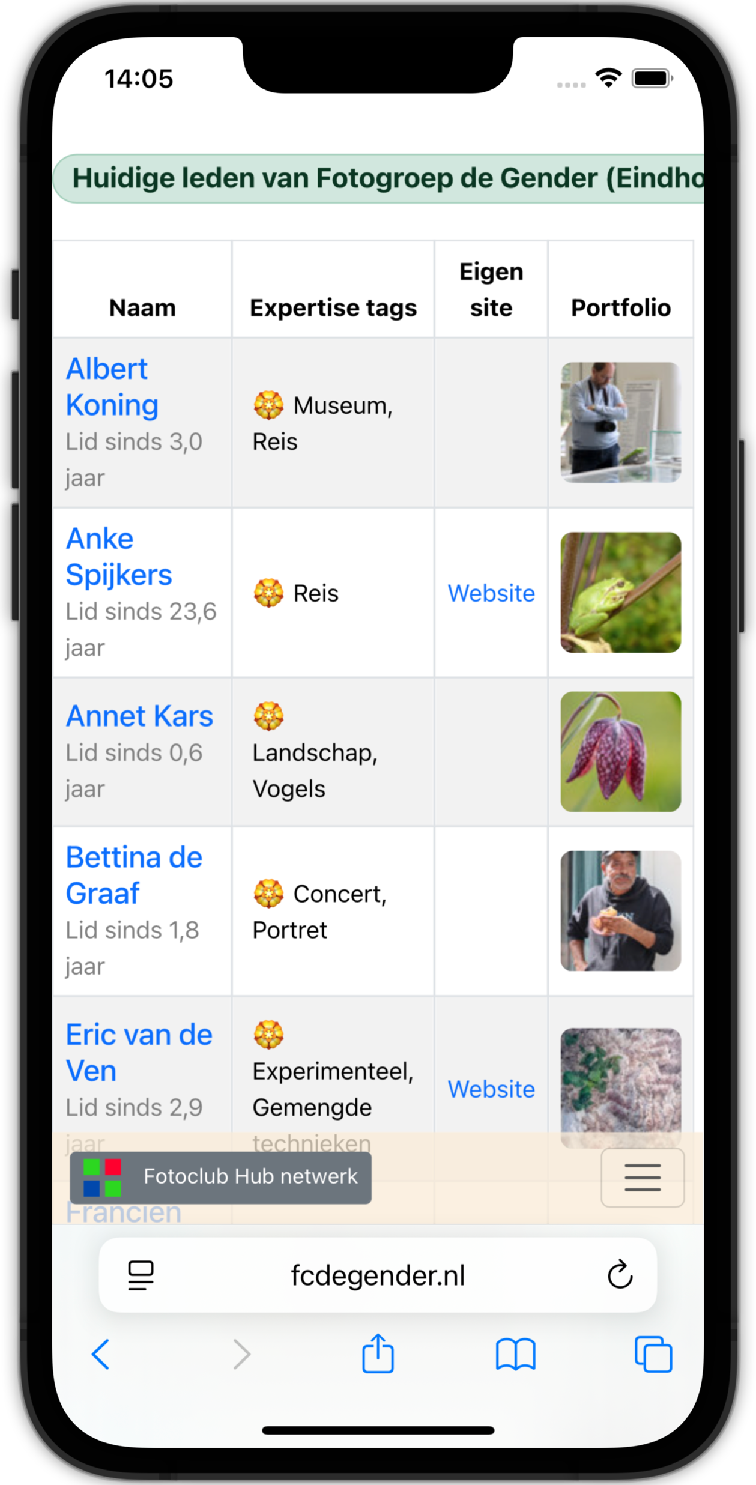
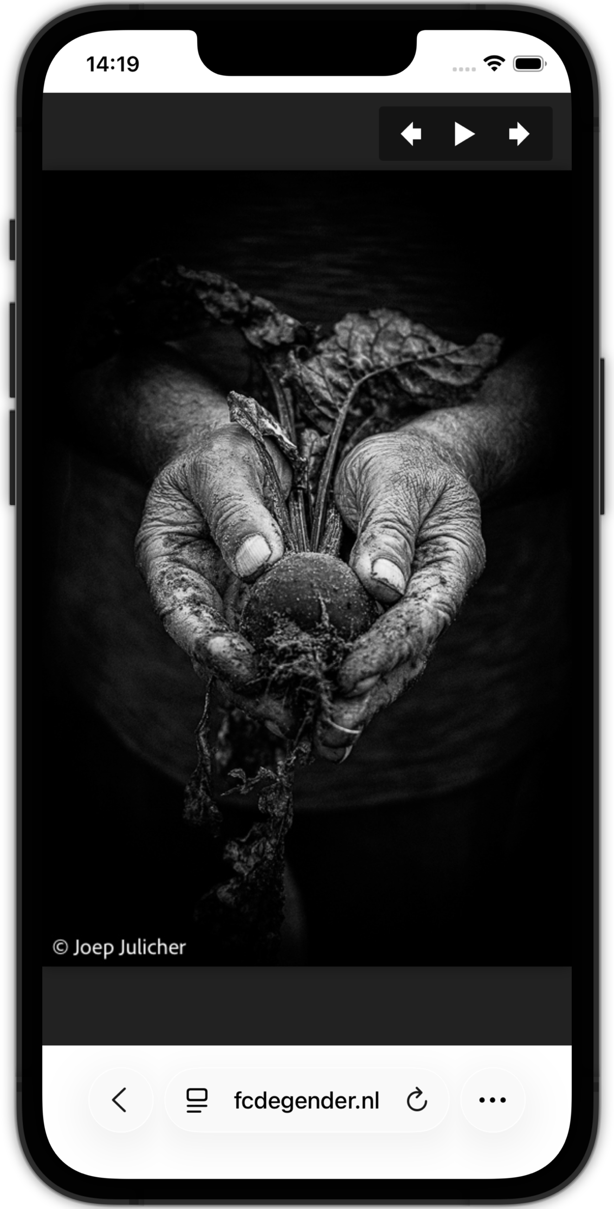
Verschillen tussen Apple en Web versies
iPhone app (op iPhone 16e)
Webversie (op iPhone 16e)

Slide 9
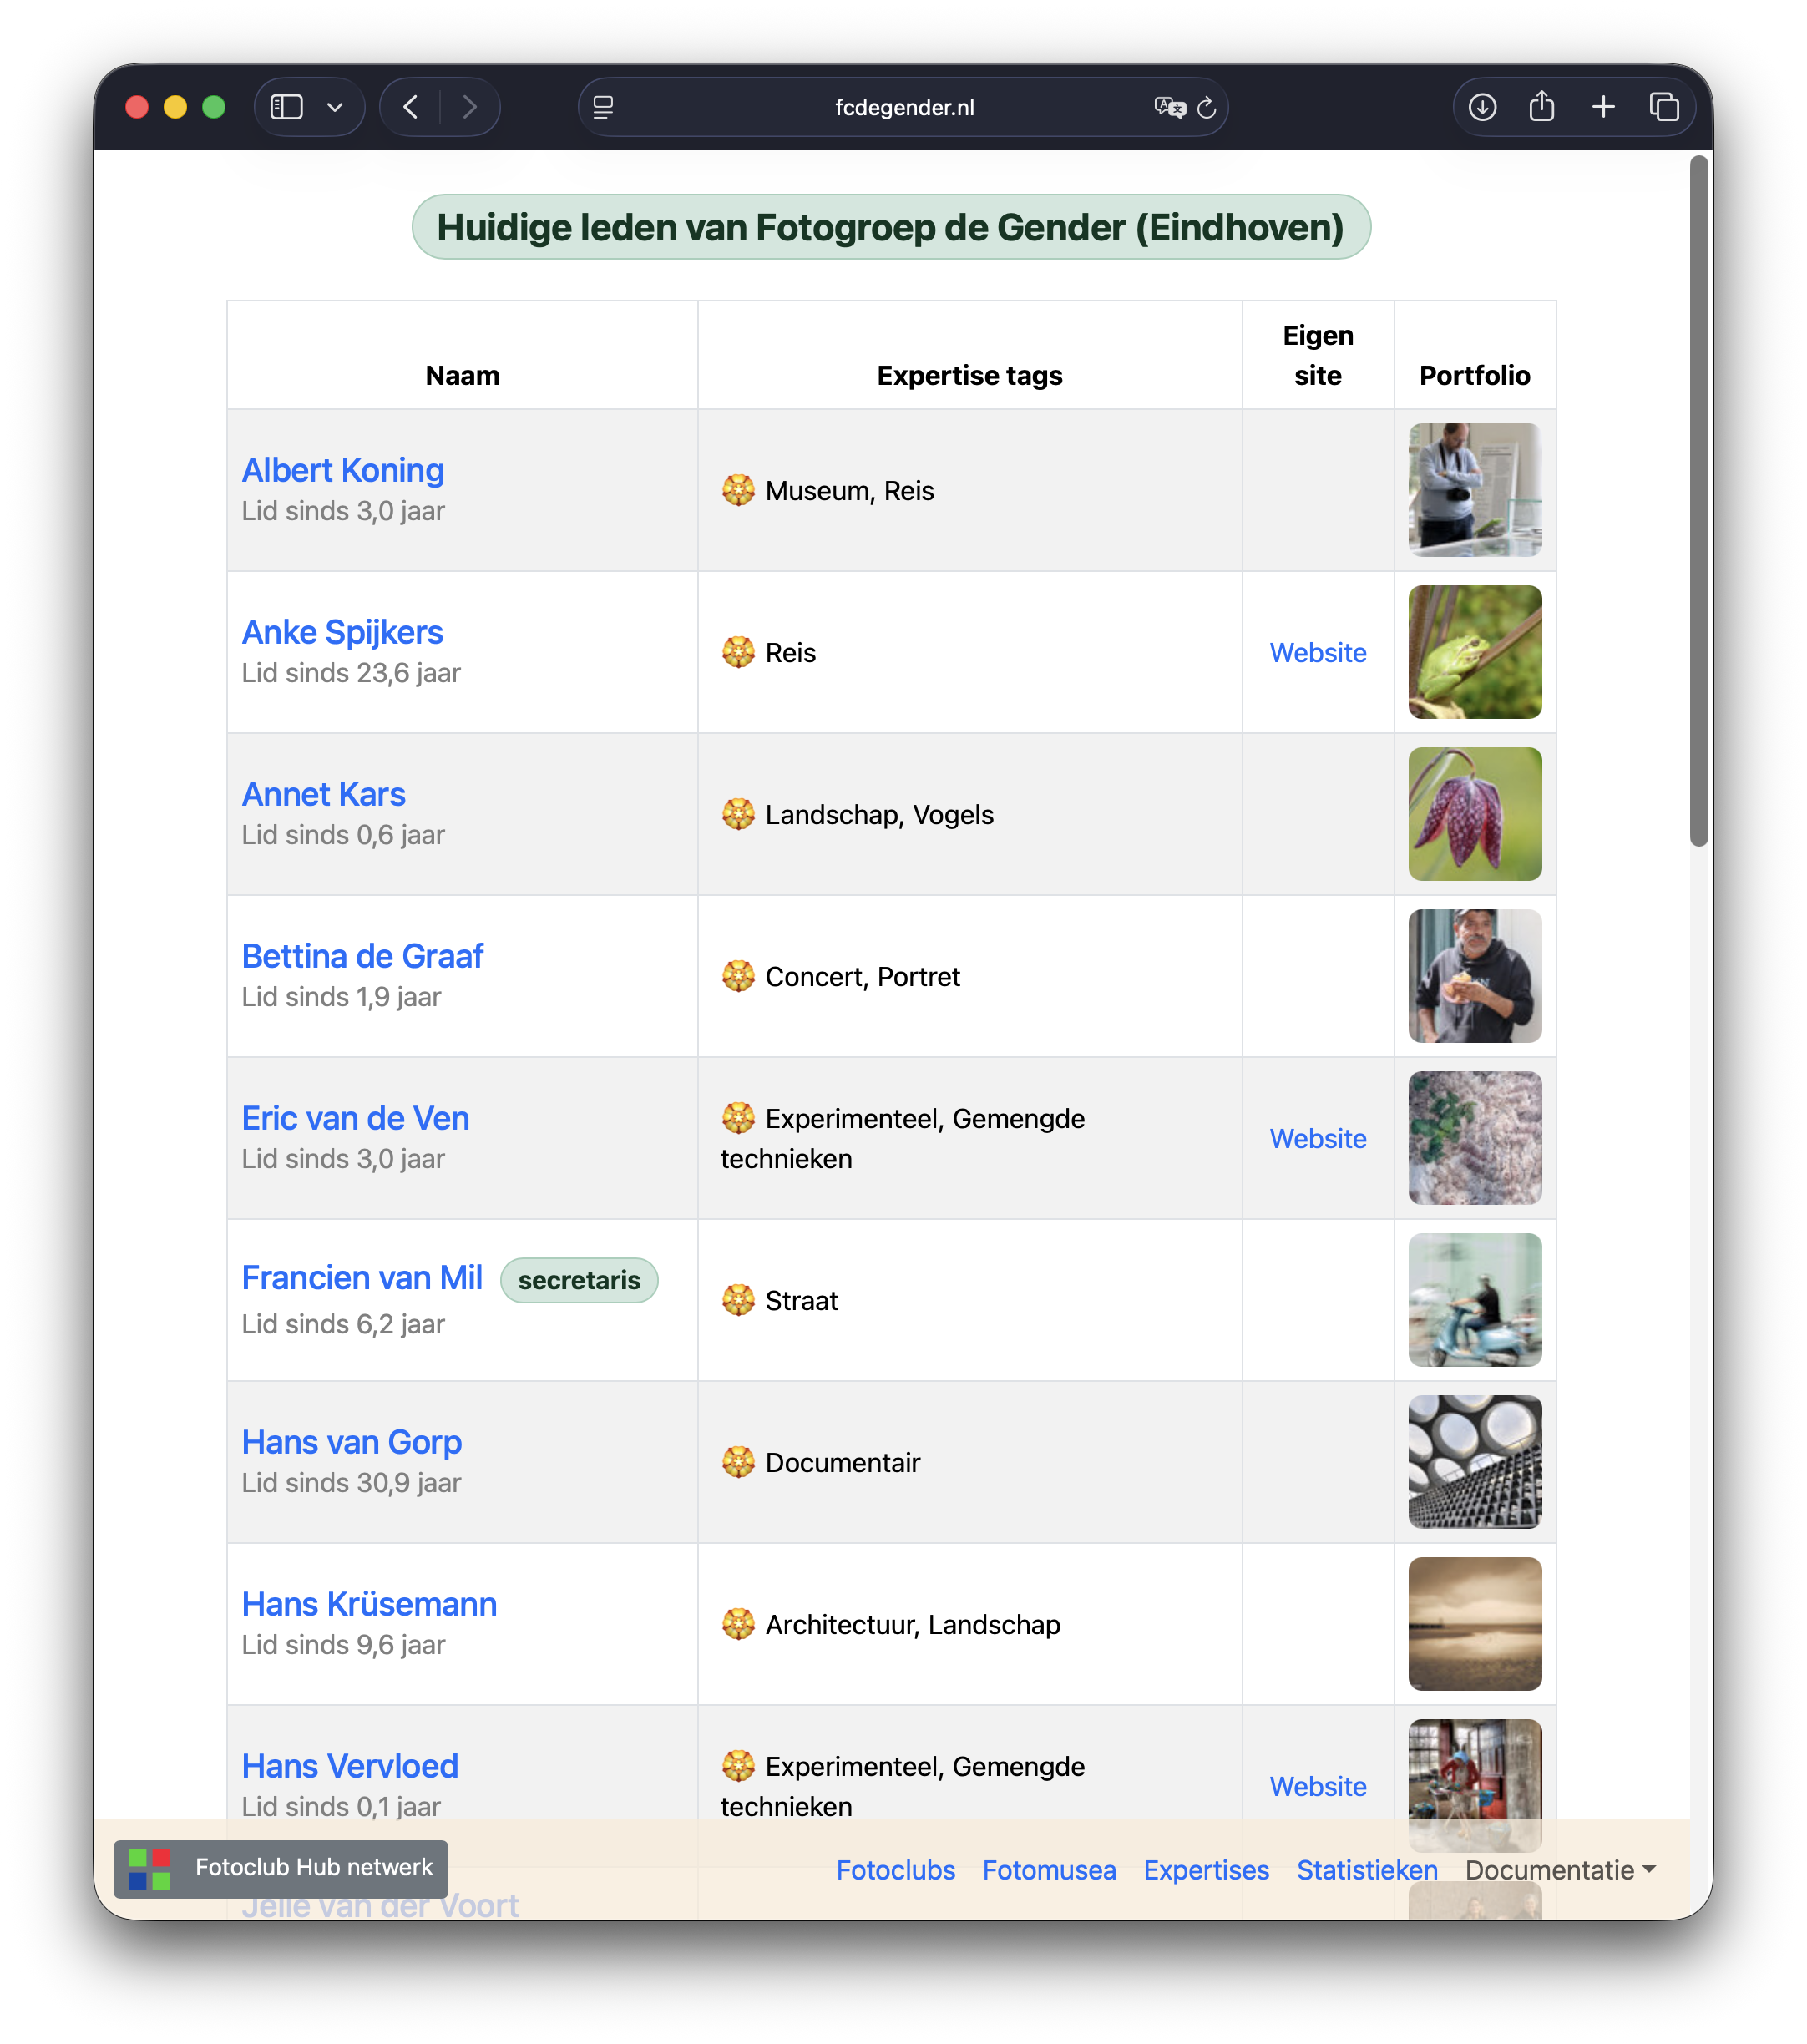
Webversie: kleine en grote schermen
Web versie (op iPhone 16e)
Web versie (op een laptop)

Slide 10
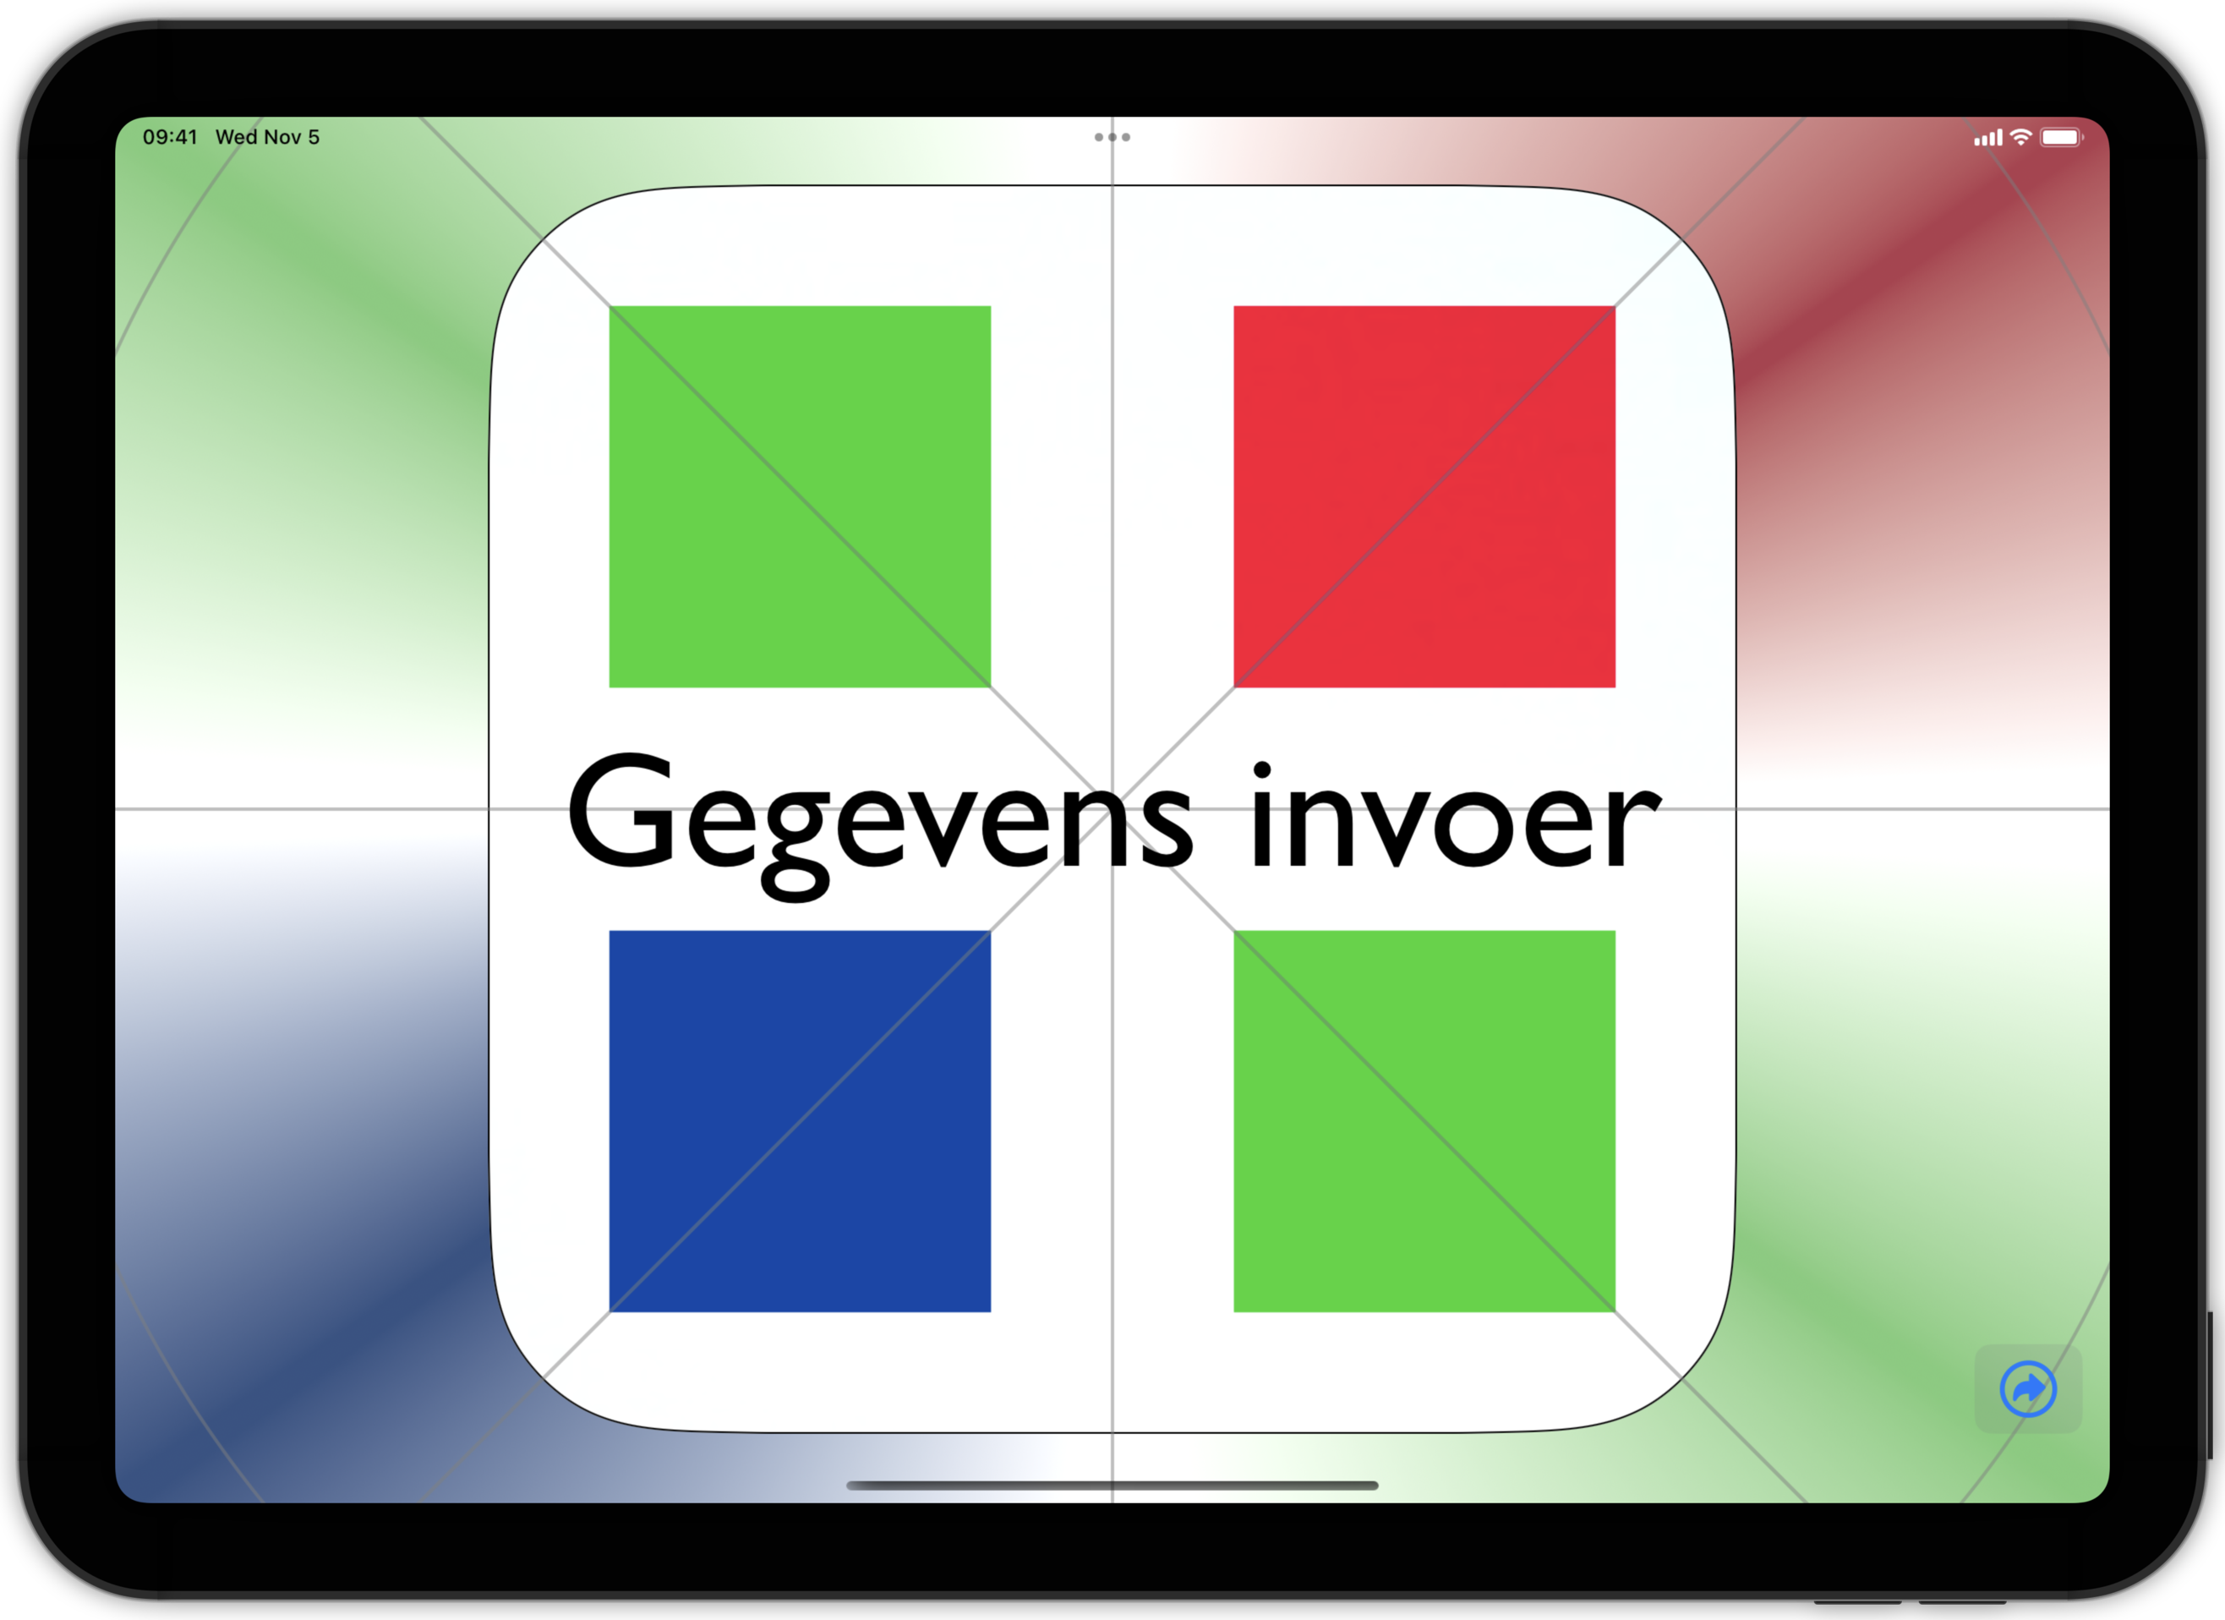

Slide 11
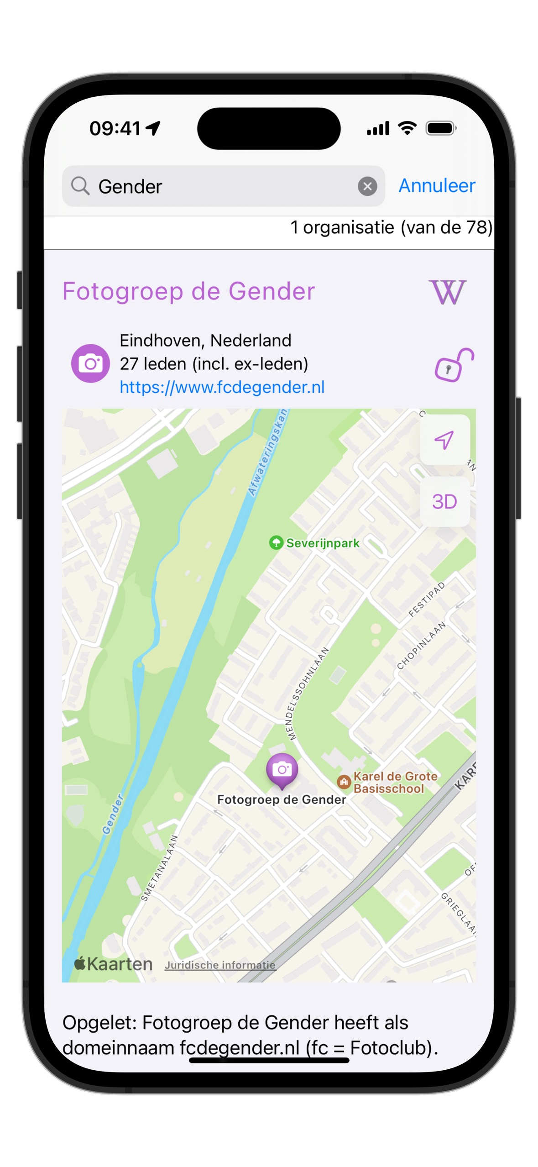
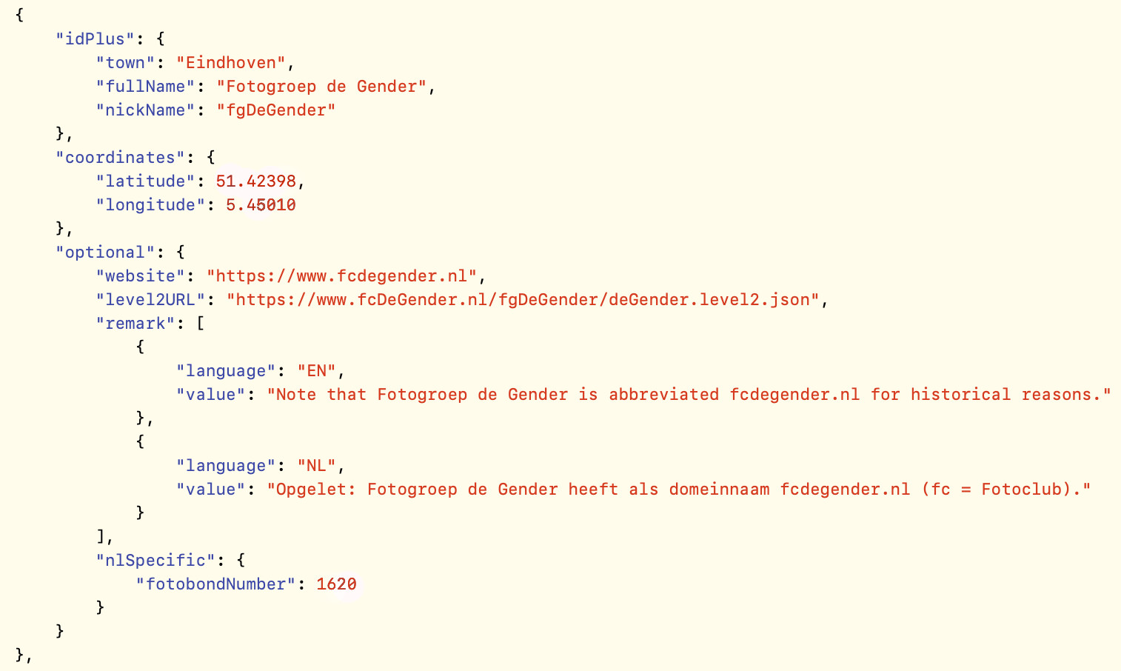
Niveau 1: centrale beheerder(s) voegt een club toe
Fragment van root.level1.json
Link naar ledenlijst
Bestand met b.v. 75 clubs staat op een vaste centrale plek
Club levert rode gegevens
Alleen clubnaam, gemeente en coordinaten zijn nodig.
Niet-vereiste velden staan tussen {…}als “optional”
Centrale beheerders doet hooguit technische controle (niet inhoud).
Straks bestand per regio (vrijwilligers??)
Weergave van Niveau 1 gegevens

Slide 12
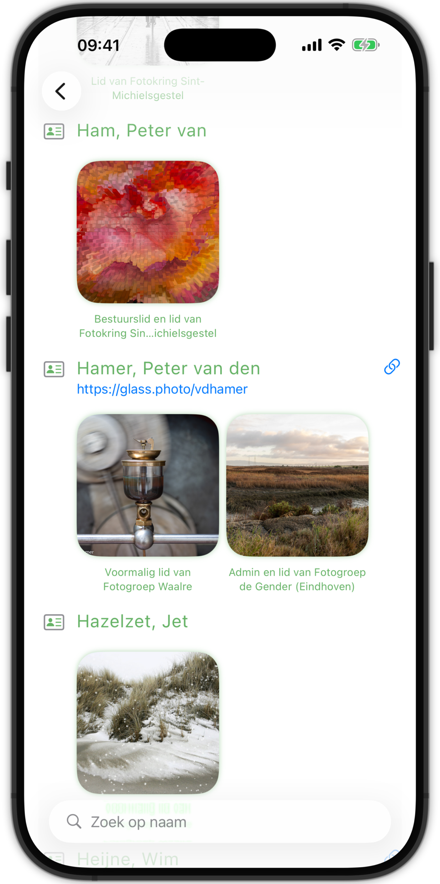
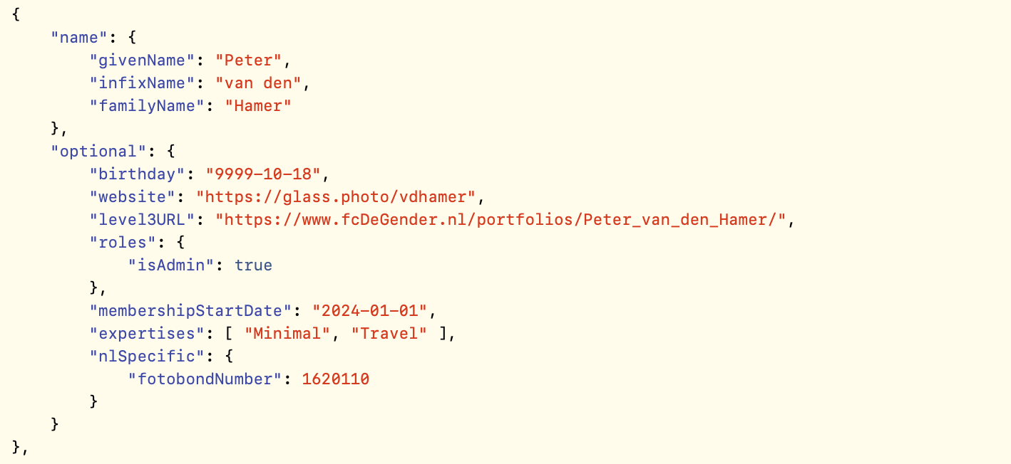
Niveau 2: club voegt clubleden toe
Fragment van fgDeGender.level2.json
Optionele gegevens:
Een fotograaf kan in meerdere clubs voorkomen (b.v. vorige club). Zie ➡️
Een fotograaf kan specifieke rollen binnen een club hebben (voorzitter, erelid..)
Verjaardag wordt in app getoond indien het binnenkort is.
De club regelt zelf het aanleveren en onderhouden van hun gegevens.
Dit “ledenlijst” bestand van een club staat liefst op club website.
Weergave van Level 2 gegevens

Slide 13
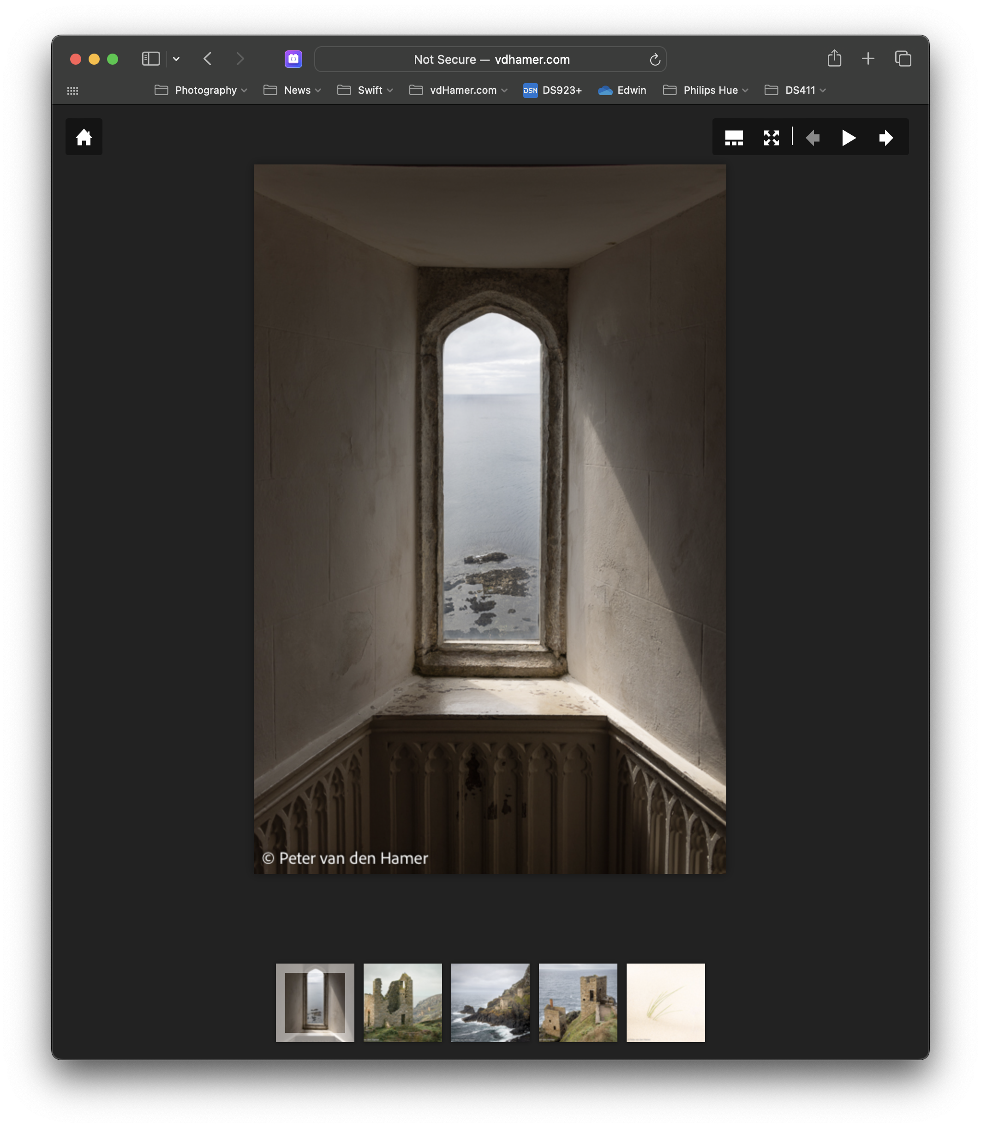
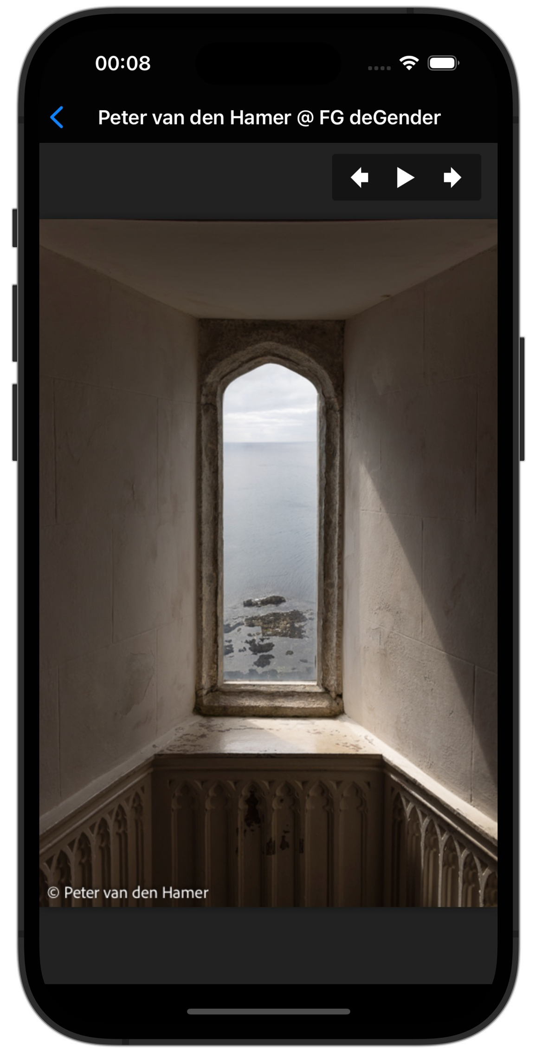
Niveau 3: Portfolio per clublid
Foto’s staan op club website.
Club is verantwoordelijk voor
Selectie
Af en toe bijwerken
Volgorde
Handig als één clublid dit t.b.v. de club dit doet.
Het uploaden van de foto’s doe kan met LR Classic (Web tab). Dat verzorgt vrij automatisch:
Selectie (LR collections) & volgorde
Copyright
Resolutie terugschalen
Navigeren door foto’s en ▶
Hergebruik t.b.v. bestaande website

Slide 14


Slide 15
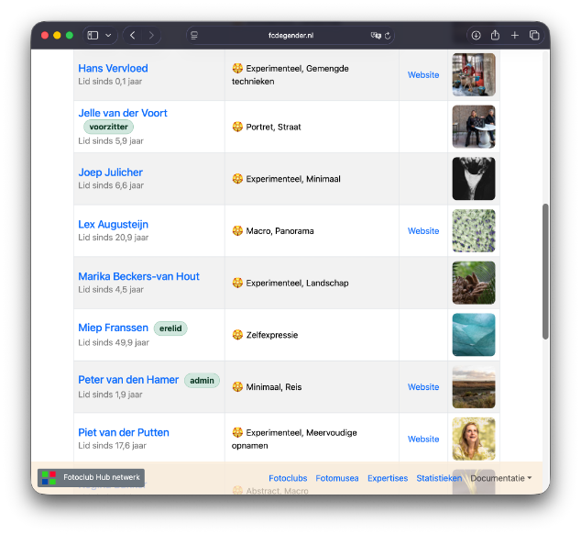
De Fotoclub Hub apps
Conclusies, status en toekomst
≈ 75 clubs (“geheel” Brabant-Oost)
≈ 10 clubs met ledenlijst en deels met portfolio’s
≈ 200 fotografen
≈ 25 expertise tags (b.v. “portret”, “landschap”)
Op weg naar meer regio’s, clubs, portfolio’s
Vereist contactpersoon per club (voor data-invoer)
Later: contactpersoon per regio die clubs in die regio bijstaat
Nog later: eerste internationaal gebruik
En: enkele vrijwilligers die meehelpen met de techniek te onderhouden
FAQ: tinyURL.com/fchFAQnl Email: vdhamer@msn.com

Slide 16
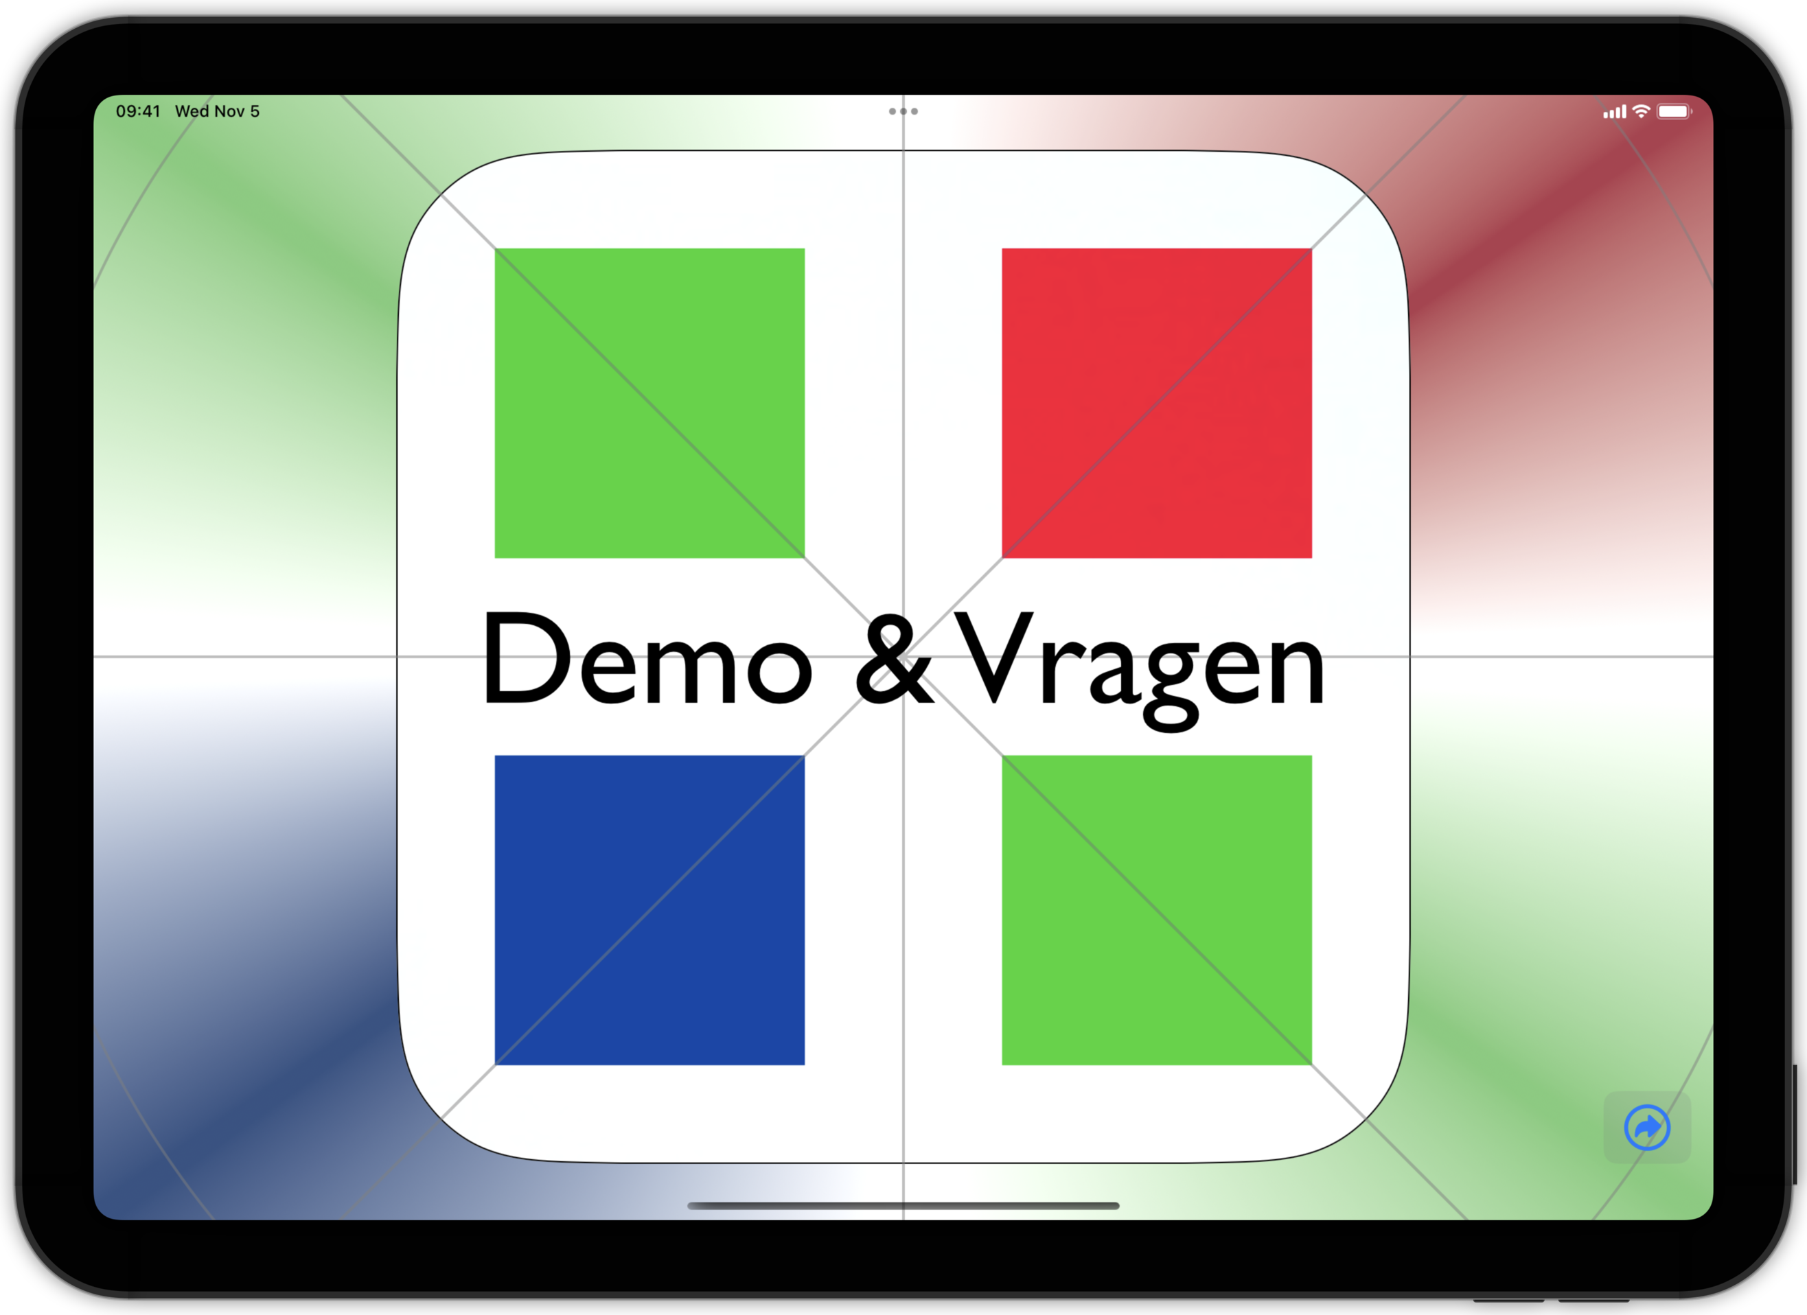

Slide 17
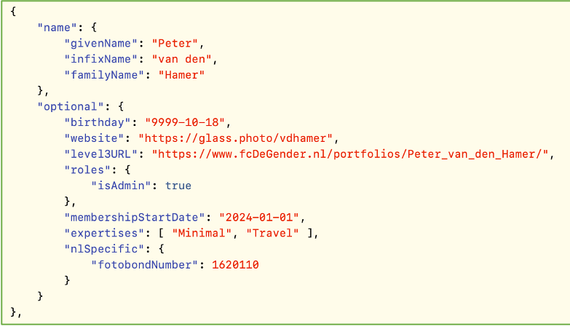
Privacy, en gegevensbeheer
Gevoelige gegevens: De app bevat eigenlijk geen gevoelige persoonsgegevens zoals tel/adres. De gegevens komen aardig overeen met wat op meeste clubsites al staat. App data worden door de clubs beschikbaar gesteld/onderhouden.
Zeggenschap over de inhoud: Wat er wel/niet staat beslist de club. Laatste woord over inhoud over clublid ligt in principe bij clublid. Geen enkel stuk informatie is verplicht. Hand-en-spandiensten binnen een club: 1 contactpersoon/beheerder.
Gegevensopslag: Liefst foto’s en andere clubgegevens fysiek stallen op de clubsite. Net als bij de website. Opslagruimte is meestal verwaarloosbaar.
Hoofdlijnen van opzet is te zien in slides 11, 12 en 13.

Slide 18
DEMO VAN DE APP? Gesimuleerde iPhone of iPad → Beeld op beeldscherm van Mac (beeldscherm nu even een 4k TV via HDMI)

Slide 19
Niveaus 1 → 2 → 3
root.level1.json
SierraClub.level2.json
Ansel_Adams/index.html
Club
Level2URL
Club
Portfolio
Club
Lid
Level3URL
Foto
Club
Lid
Foto
Club
Lid
Foto
Club
Lid
Foto
Museum
Ex-Lid
Foto
Museum
Ex-Lid
:
Clublijst (centraal)
Ledenlijst (per club)
Portfolio (per lid)

Slide 20
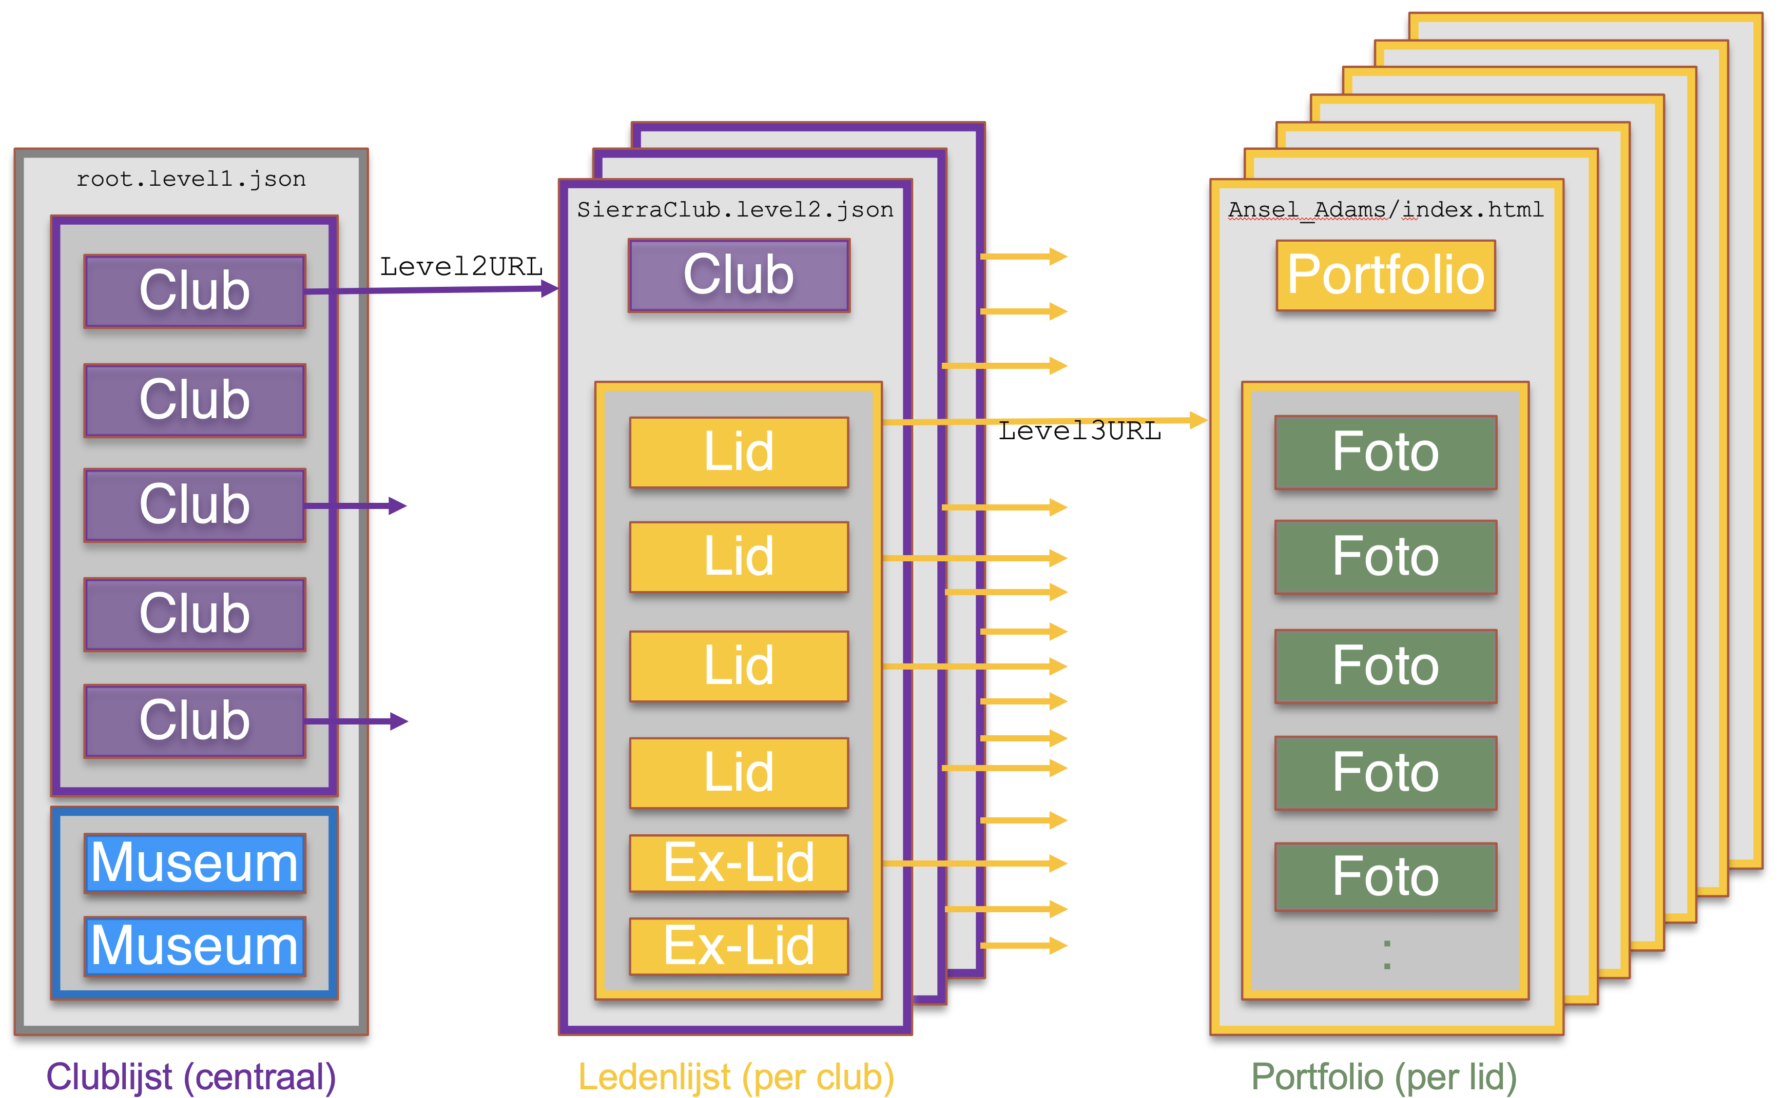
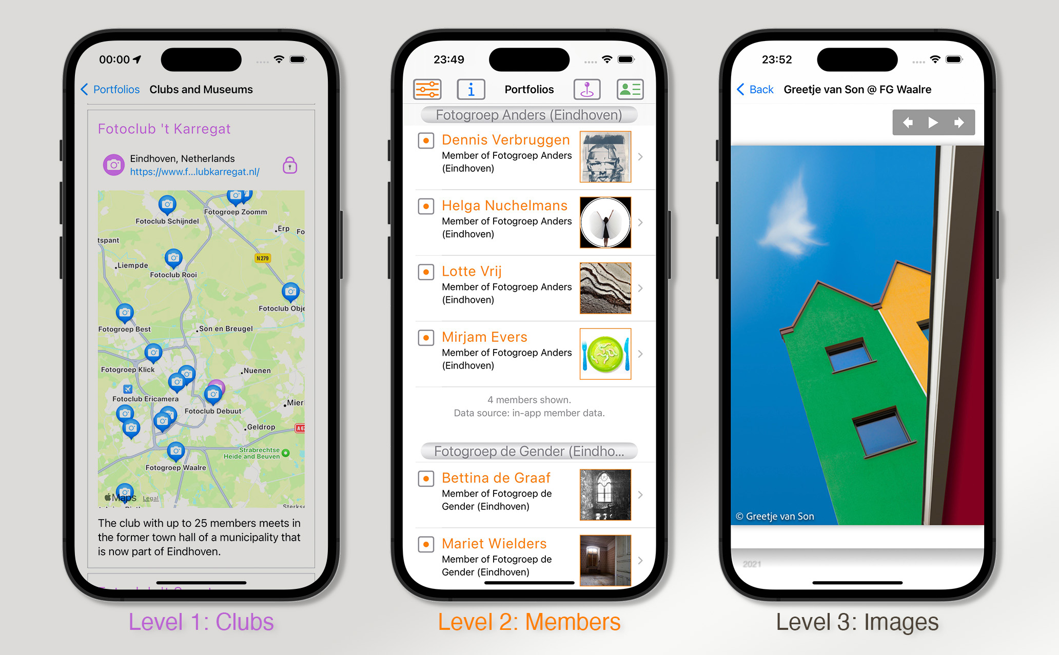
Level 1 → 2 → 3

Slide 21
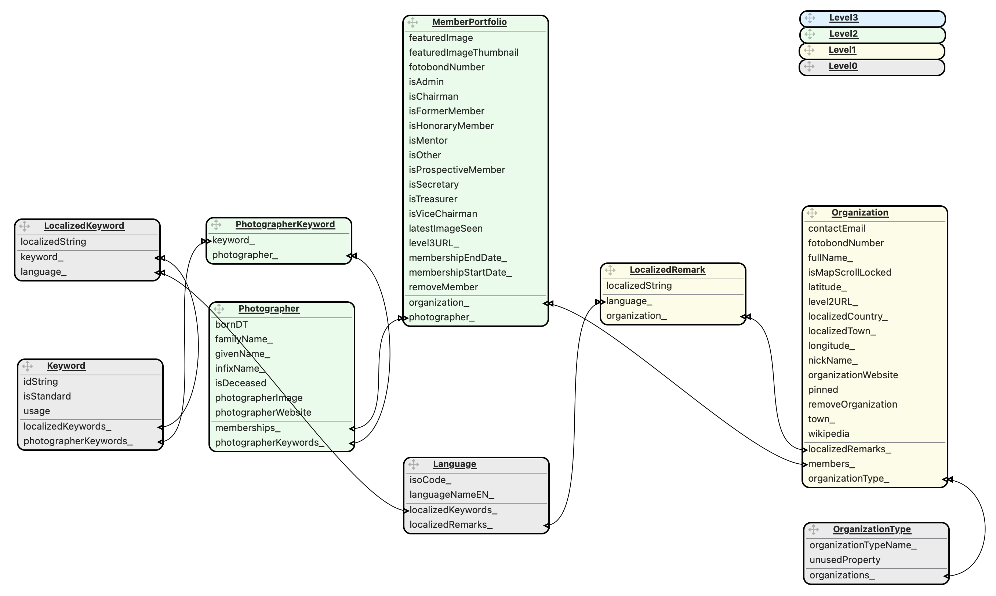
Database binnen de app
Clubs en leden worden geladen vanuit bestanden, maar bewaard in database op eigen mobiele device.
Waarom?
Scherminhoud snel zichtbaar
Minder afhankelijk van network
Toekomst: minder vaak data ophalen
Geeft structuur aan de software
Technische complicaties
App doet meerdere taken gelijktijdig
Scherm inhoud verandert bij datawijzigingen
Taken kunnen elkaar voor voeten lopen
Core Data (SQLite) → Swift Data?

Slide 22
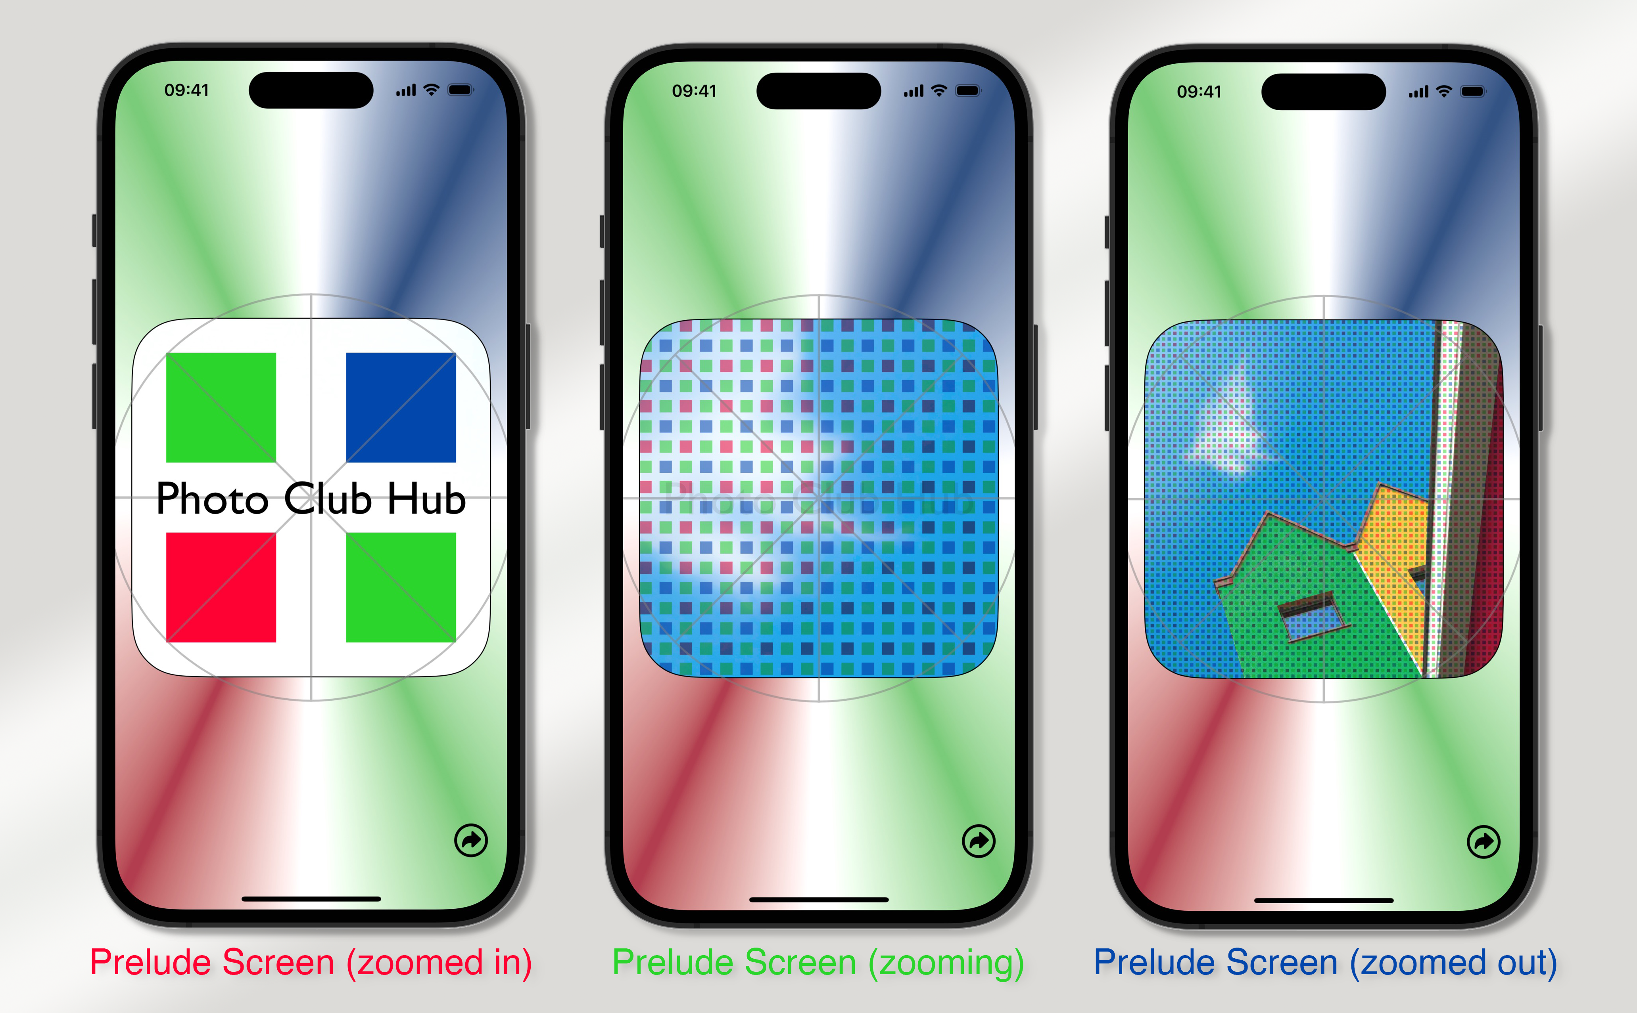
Welkomstscherm (animatie, “prelude”)

Slide 23
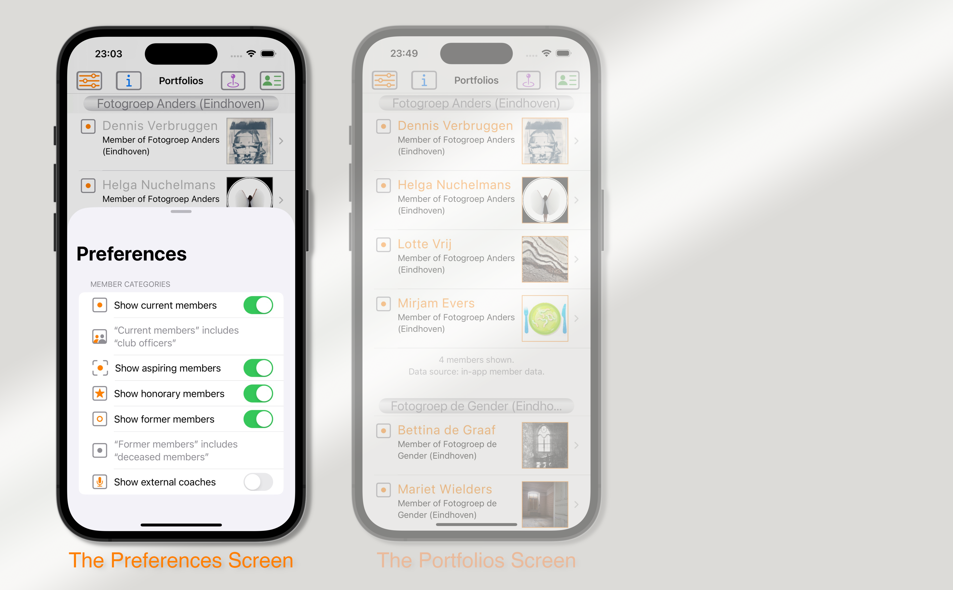
Instellingen

Slide 24
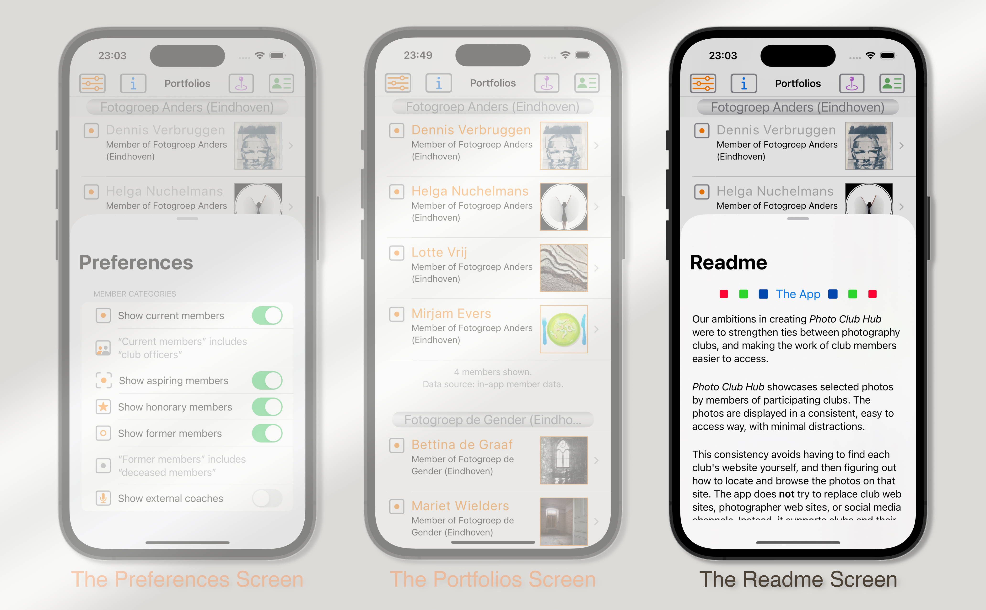
Ingebouwde introductie tot de app (tweetalig)

Slide 25
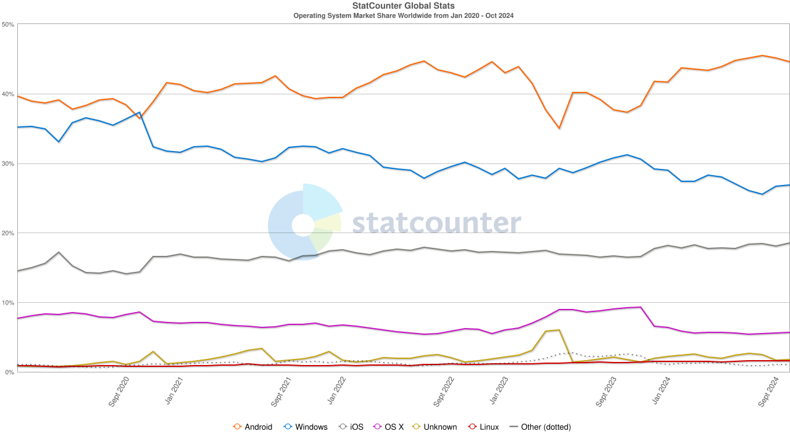
(web) Android ⤴
(web) Windows ⤵
(app) iOS ⤴
(app/web) macOS ➡️
(web) other ➡️

Slide 26
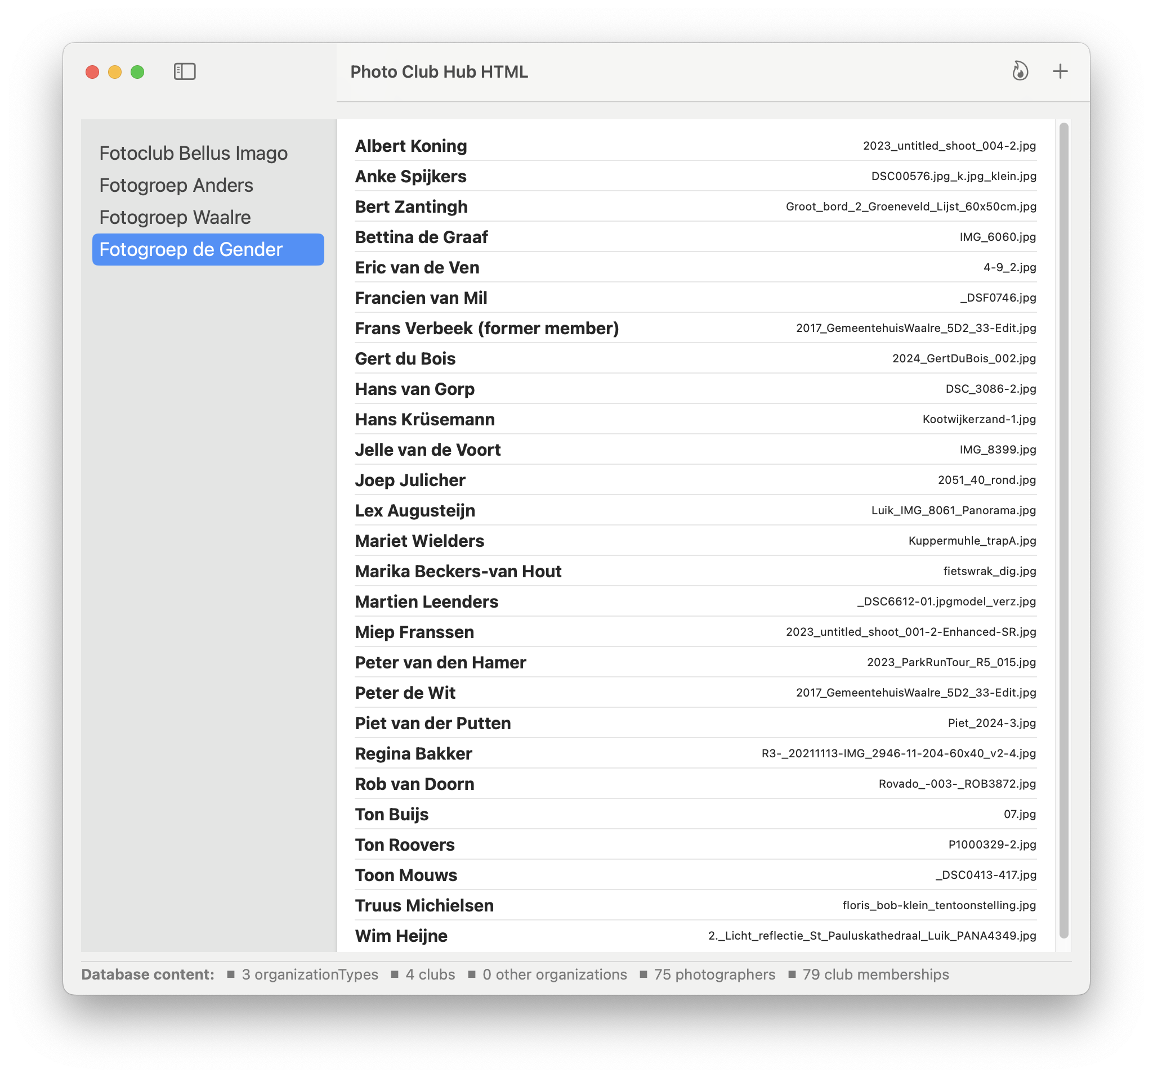
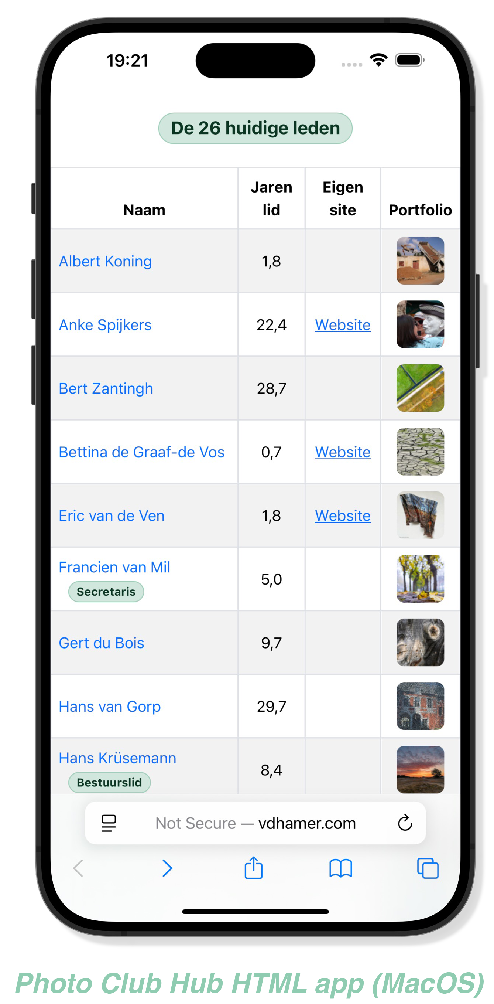
Fotoclub Hub HTML (macOS app)
Genereert HTML pagina’s voor websites
Zodat gegevens ook te bekijken zijn in browser op PC, Android, etc.
Kan naar deze pagina’s linken binnen b.v. bestaande Wordpress site
Input: lijst met clubs (Level 1) en ledenlijsten (Level 2)
Output: ledenlijst voor club, met links naar portfolio’s van leden

Slide 27
Praktische gegevens
App voor iPhone en iPad (en Mac en Vision Pro)
Zuster app “Fotoclub App HTML” voor Website ondersteuning (Android, Windows, macOS,…)
Meerdere fotoclubs
Momenteel 100 app gebruikers → 2k (NL, app & web)? → 100k (app & web)??
Werkt wereldwijd: Nederlandtalig & Engelstalig
Staat in Apple App Store
Uitleg/documentatie binnen de app zelf
Meer uitgebreide documentatie op Github (engelstalig)
Ruim 8000 regels broncode (.swift) + 3000 regels data (.json)
Enkele jaren in ontwikkeling (update meer of minder maandelijks)

Slide 28
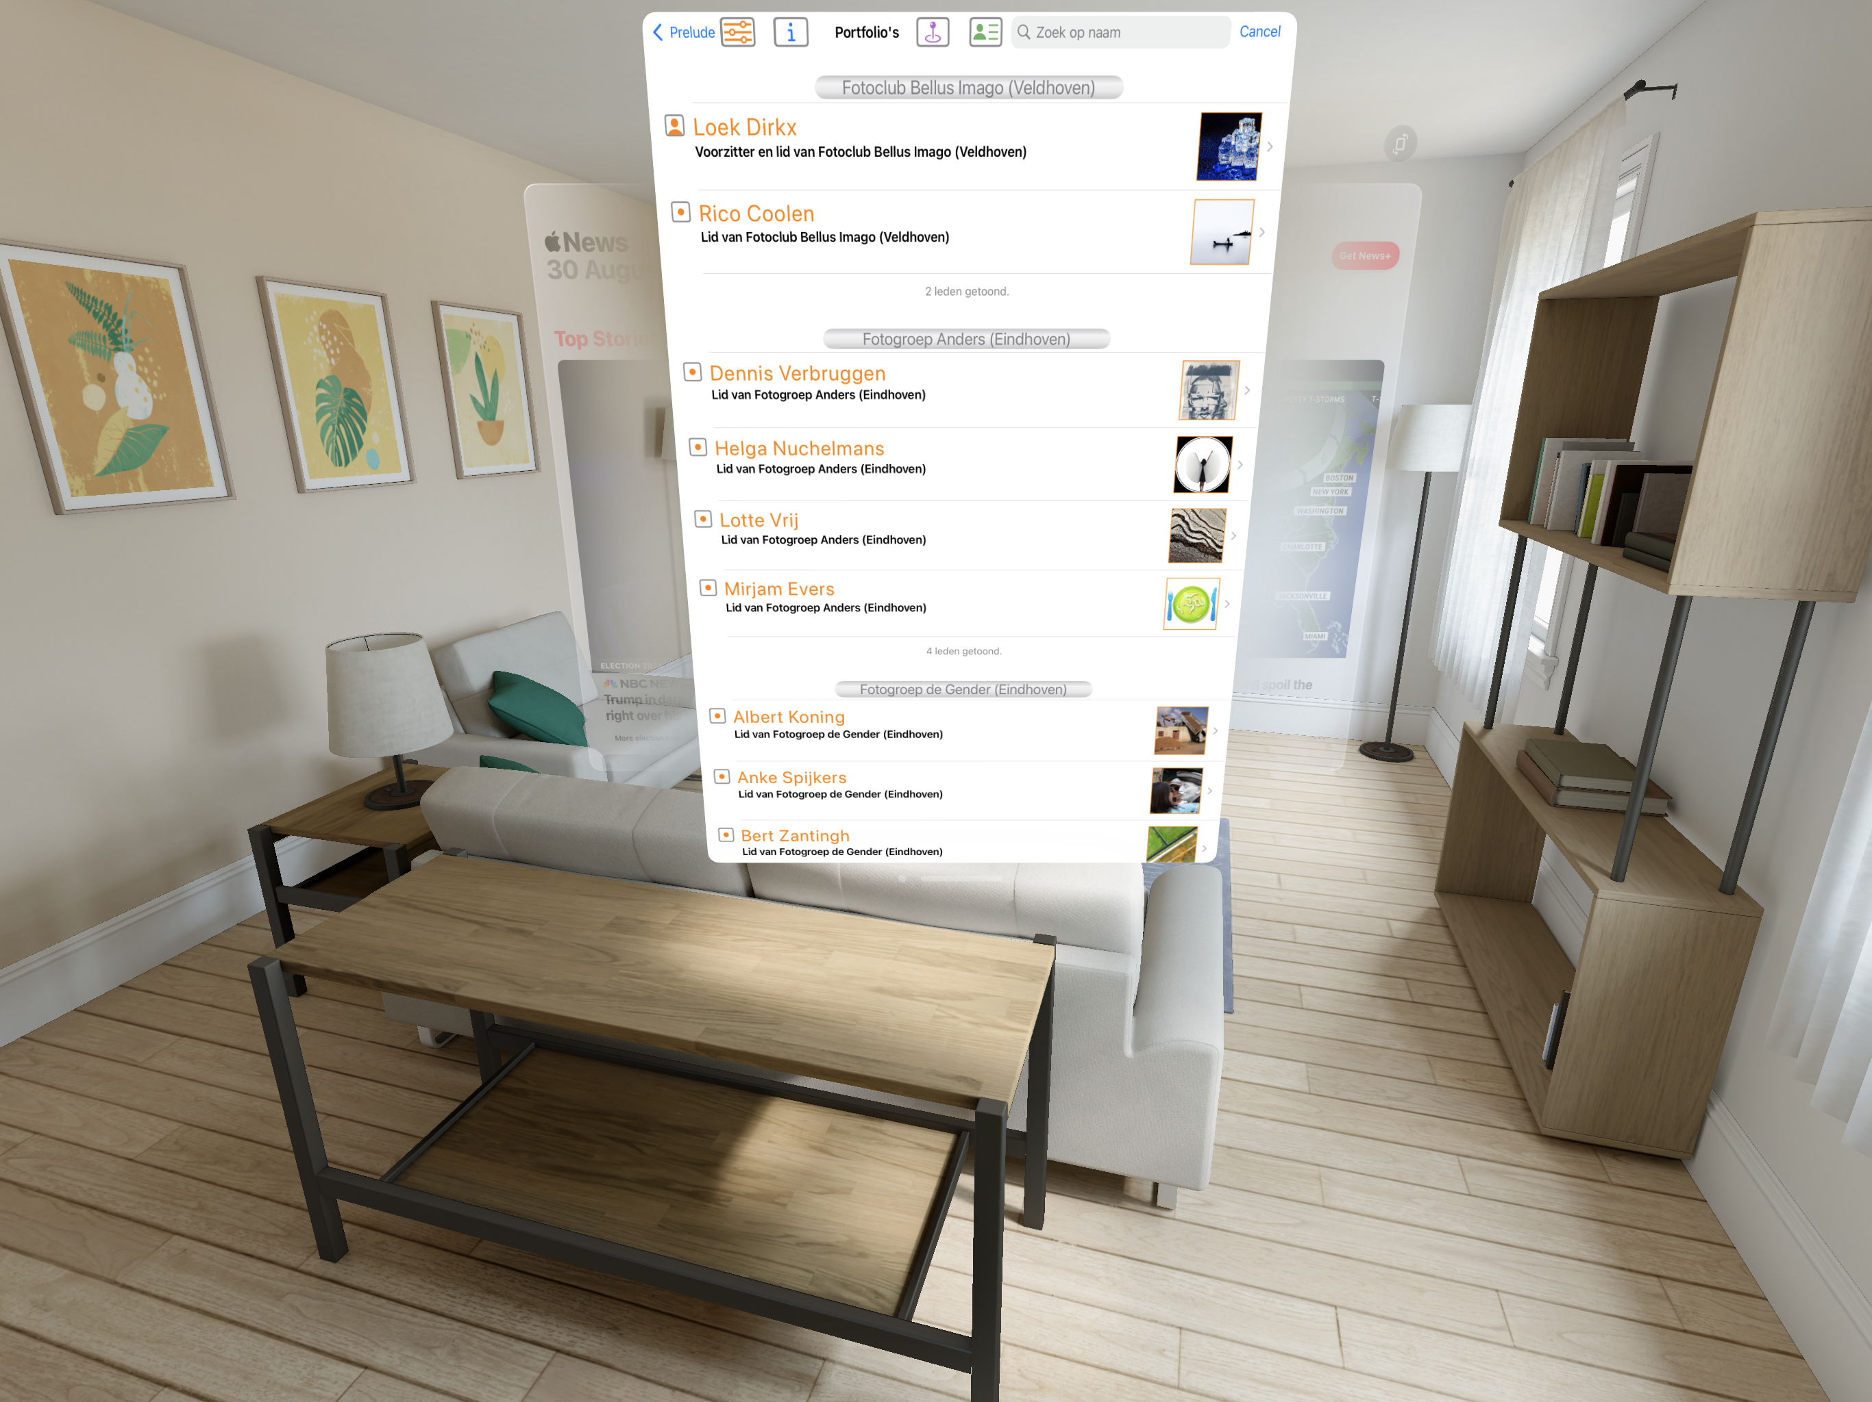

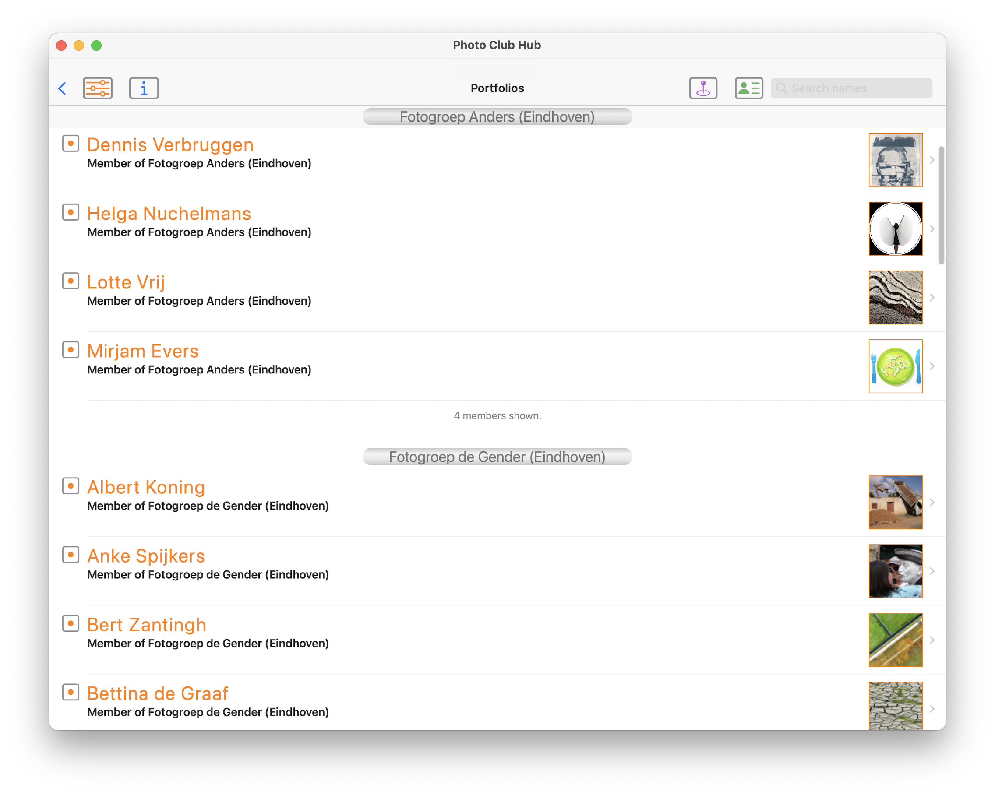
Vision Pro
Mac
Mac Studio NL / MacOS
Vision Pro NL / VisionOS 2.0 beta

